Slide 1
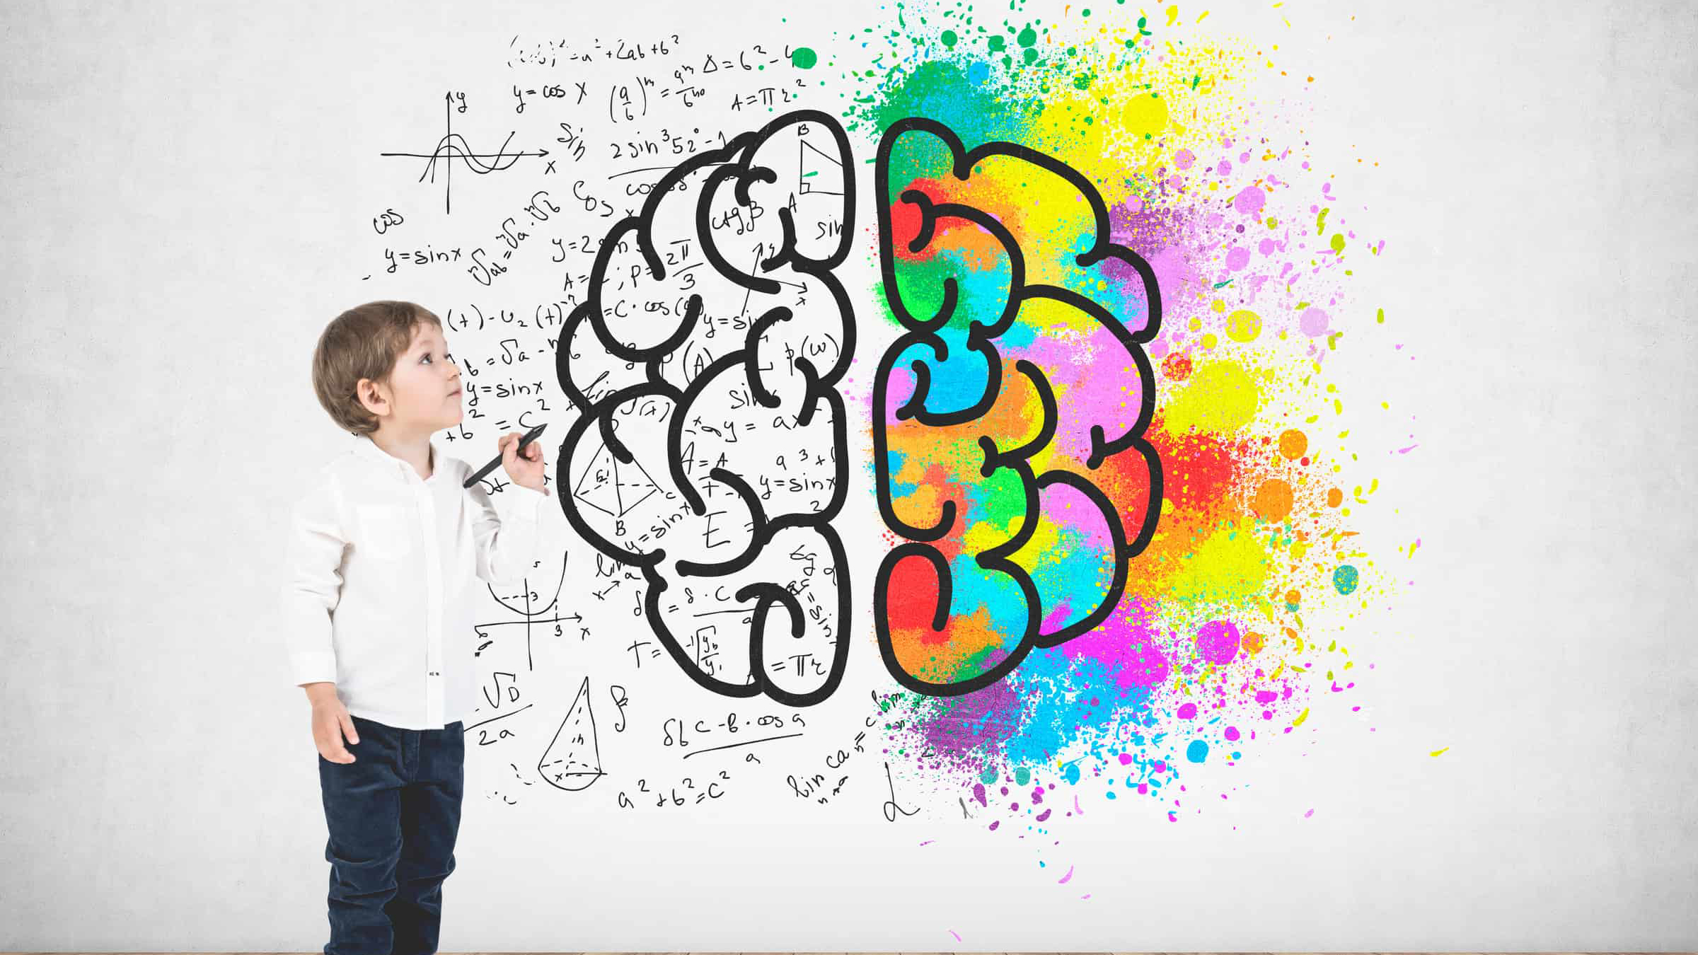
Мастер-класс педагога-психолога по теме:
Кинезиология в песочной терапии как средство межполушарного развития детей с ОВЗ
Подготовила педагог–психолог
1КК Дерябина Анна Сергеевна
МДОАУ «Детский сад № 106 «Анютины глазки» комбинированного вида» г. Орска

Slide 2
«Рука является вышедшим наружу головным мозгом».
И. Кант
«Ум ребенка находится на кончиках его пальцев».
В.А. Сухомлинский
КИНЕЗИОЛОГИЯ - НАУКА О РАЗВИТИИ УМСТВЕННЫХ СПОСОБНОСТЕЙ И
ФИЗИЧЕСКОГО ЗДОРОВЬЯ ЧЕРЕЗ ОПРЕДЕЛЁННЫЕ ДВИГАТЕЛЬНЫЕ УПРАЖНЕНИЯ.
Теоретическая база

Slide 3
Теоретическая база
ОСНОВНАЯ ЦЕЛЬ КИНЕЗИОЛОГИИ:
развитие межполушарного воздействия, способствующее активизации мыслительной деятельности.
ЗАДАЧИ развития межполушарной специализации: синхронизация работы полушарий; развитие мелкой моторики; развитие способностей; развитие памяти, внимания, речи; развитие мышления.

Slide 4
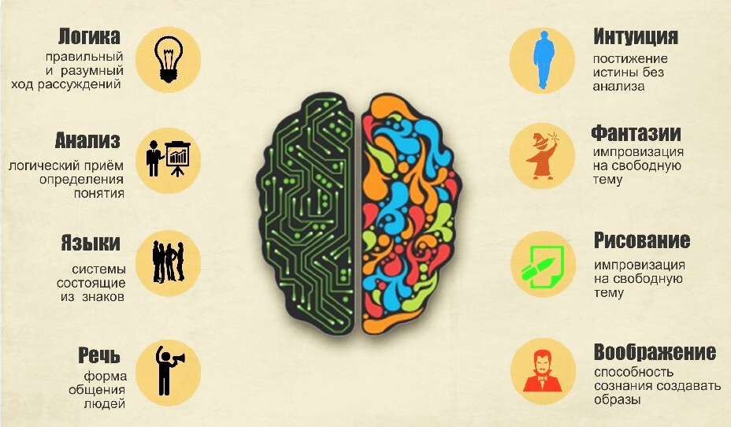
Теоретическая база
Головной мозг – «содружество» двух
функционально ассиметричных полушарий: левого и правого

Slide 5
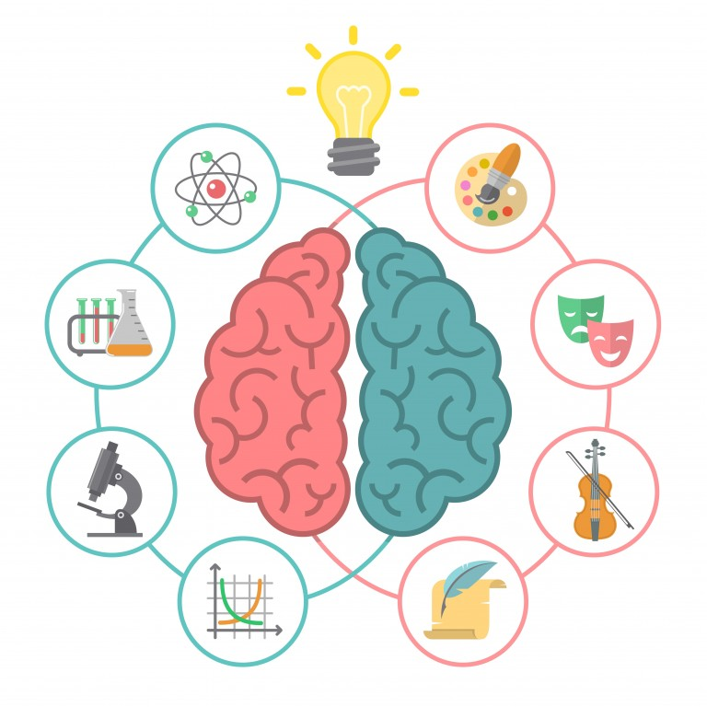
Теоретическая база
Межполушарное взаимодействие – особый механизм объединения левого и правого полушарий головного мозга человека в единую интегративную, целостно работающую систему, формирующуюся под влиянием как генетических, так и средовых факторов.

Slide 6
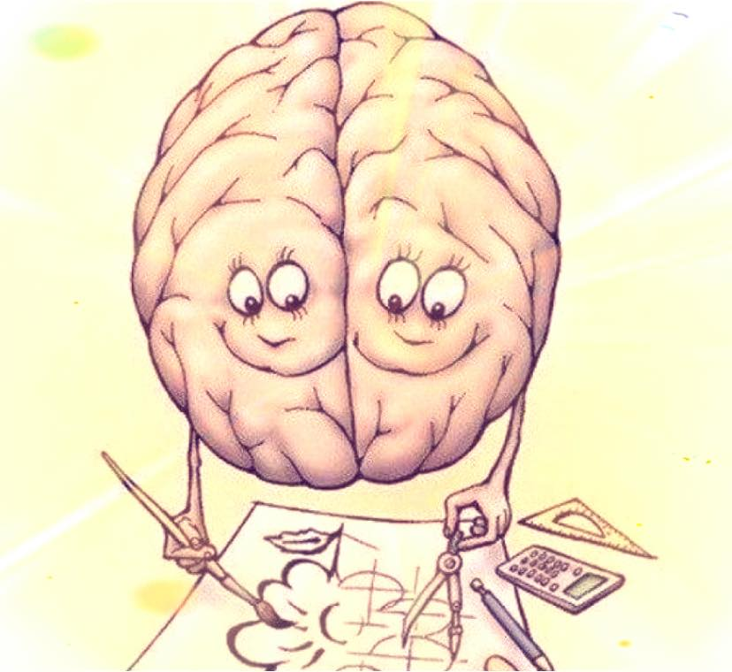
Теоретическая база
Сферы специализации левого и правого полушарий головного мозга.
Левое полушарие отвечает за логическое мышление, анализ, способности к математике, речь.
Правое полушарие отвечает за умение планировать, образное мышление, креативность, восприятие информации на слух.
Для правильной работы мозга оба полушария должны быть равноценно развиты.

Slide 7
Теоретическая база
Межполушарные связи формируются с рождения вплоть до 12-15 лет, постепенно в несколько этапов. (А.В. Семенович)
Основное развитие происходит в возрастном периоде от 3 до 9 лет:
у девочек до 7 лет,
у мальчиков до 8 - 9 лет.
Когда кора больших полушарий головного мозга ребенка еще не окончательно сформирована.
(Н.А. Бернштейн, А.Р. Лурия, Л.С. Цветкова, М.М. Кольцова, Л.В. Фомина, Ф. Бильгоу, П. Денисона и др.)

Slide 8
Актуальность.
Увеличение числа воспитанников с ОВЗ.
У таких детей отмечается общее моторное отставание, что приводит к торможению мыслительных процессов, снижению концентрации внимания, выносливости, координационных способностей, проблемы с речевым развитием.
В результате чего, у них проявляется низкая работоспособность, повышенная утомляемость, низкий уровень произвольности психических процессов.

Slide 9
ОБОСНОВАНИЕ
Специалисты в области кинезиологии М.М.Кольцова, Е.И.Исенина, Л.В.Антакова-Фомина доказали связь интеллектуального развития и пальцевой моторики,
В. М. Бехтерев, А. Н. Леонтьев, А. Р. Лурия, Н. С. Лейтес, П.Н.Анохин, И.М.Сеченов исследовали влияние манипуляций рук на функции высшей нервной деятельности и развитие речи.

Slide 10
ОБОСНОВАНИЕ
Причины слабого развития межполушарных связей:
Различные неврологические расстройства и патологии мозолистого тела.
Особенности анатомического строения головного мозга.
Отсутствие в жизни ребенка игр и занятий по возрасту.

Slide 11
ОСНОВНЫЕ ПОДХОДЫ
Интегрированные подходы: кинезиологические упражнения и элементы песочной терапии. Арт – терапевтический прием – техника полушарное рисование песком.
Кинезиологические упражнения – это комплекс движений позволяющих активизировать межполушарное воздействие.
Песочная терапия — это направление арт-терапии, в котором используется песок и песочница.
Полушарное рисование песком - это арт – терапевтический прием, в котором представлена серия развивающих упражнений, которые используются в песочной терапии.

Slide 12
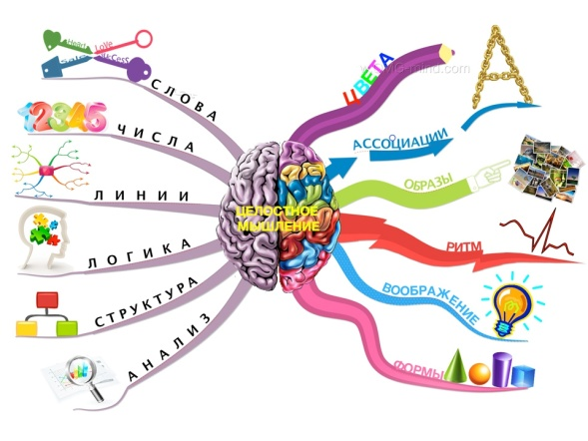
ОСНОВНЫЕ ПОДХОДЫ КИНЕЗИОЛОГИЧЕСКИЕ упражнения:
РАЗВИВАЮТ
МОЗОЛИСТОЕ ТЕЛО
ПОВЫШАЮТ
СТРЕССОУСТОЙЧИВОСТЬ
ОБЛЕГЧАЮТ
ПРОЦЕСС
ЧТЕНИЯ И
ПИСЬМА
СИНХРОНИЗИРУЮТ
РАБОТУ
ПОЛУШАРИЙ
СПОСОБСТВУЮТ
УЛУЧШЕНИЮ
ВНИМАНИЯ
И ПАМЯТИ
УЛУЧШАЮТ
МЫСЛИТЕЛЬНУЮ
ДЕЯТЕЛЬНОСТЬ

Slide 13
КИНЕЗИОЛОГИЯ ОТНОСИТСЯ К ЗДОРОВЬЕСБЕРЕГАЮЩЕЙ ТЕХНОЛОГИИ
Многие упражнения направлены на развитие одновременно физических и психофизиологических качеств, на сохранение здоровья детей и профилактику отклонений в их развитии.
В результате кинезиологических упражнений повышается уровень эмоционального благополучия, улучшается зрительно-моторная координация, формируется пространственная ориентировка. Совершенствуется регулирующая и координирующая роль нервной системы.
ОСНОВНЫЕ ПОДХОДЫ

Slide 14
ОСНОВНЫЕ ПОДХОДЫ
Трудоемкость применения кинезиологических упражнений и элементов песочной терапии требуется определенное оборудование:
чистый песок (кварцевый, мраморный цветной или обычный песок), можно взять манную крупу вместо песка. Она очень похожа на песок, который используется в песочницах, но дешевле и экологичнее;
световой стол или планшет (можно использовать поднос небольшого размера, маленький надувной бассейн или контейнер);
графомоторные дорожки, карточки-задания для рисования на песке, образцы с играми;
трафареты для рисования песком (из дерева, из, картона, из бумаги);
бросовый материал (камушки, бусины, ракушки, пуговки и т.д.) для украшения.

Slide 15
ТЕХНОЛОГИЯ
Основная цель: развитие межполушарных связей у детей с ограниченными возможностями здоровья с использованием кинезиологических упражнений и элементов песочной терапии.
Задачи развития межполушарной специализации: синхронизация работы полушарий; развитие мелкой моторики; развитие способностей; развитие памяти, внимания, речи; развитие мышления.
Ожидаемый результат:
Используя в своей работе кинезиологические упражнения, игры и элементы песочной терапии я создам благоприятные условия для развития психических процессов, межполушарного взаимодействия головного мозга у детей с ограниченными возможностями здоровья.
Этапы реализации: подготовительный, основной, заключительный

Slide 16
Подготовительный этап
анализ запроса педагогов, научной литературы и практик по соответствующей проблеме и выбранному направлению работы;
подбор диагностического инструментария и его апробация, наработка теоретического и практического материала (изготовление пособий и игр для детей, подготовка картотек, консультаций, рекомендаций, памяток для педагогов и родителей воспитанников),;
составление перспективного плана коррекционно-развивающих занятий с детьми.

Slide 17
Основной этап
1. Мониторинг развития межполушарного взаимодействия у детей дошкольного возраста в начале работы.
2. Реализация запланированной работы по трем направлениям:
с воспитанниками
(коррекционно-развивающие занятия, организация уголков для самостоятельного развития в групповых помещениях);
с педагогами
(проведение семинаров-практикумов, включающих: просвещение по теме, совместное определение задач в работе с детьми, отработку выбранных методов и приемов);
с родителями воспитанников
(осуществление просветительской деятельности о рассматриваемой проблеме посредствам размещения в информационных уголках консультаций, памяток-рекомендаций для занятий с детьми дома).

Slide 18
Основной этап: мониторинг развития межполушарного взаимодействия у детей дошкольного возраста в начале работы
Методы оценки уровня развития межполушарного взаимодействия у детей старшего дошкольного возраста :
1) наблюдение за поведением и деятельностью детей,
2) беседы с педагогами,
3)проведение диагностического обследования с помощью комплекта нейропсихологических методик:
- проба на реципрокную координацию рук Н.Н. Озерецкого «Кулак – ладонь»;
- проба на динамический праксис Н.Н. Озерецкого «Кулак – ребро – ладонь»;
- графическая проба А.Р. Лурия «Заборчик»;
- проба на перебор пальцев;
- речевой вариант пробы Хеда.

Slide 19
Основной этап: мониторинг развития межполушарного взаимодействия у детей дошкольного возраста в начале работы
Диагностические методики | Уровень развития
 | Высокий |  | Хороший |  | Средний |  | Низкий
 | чел. | % | чел. | % | чел. | % | чел. | %
1. Проба на реципрокную координацию рук Н.Н. Озерецкого «Кулак – ладонь» | 0 | 0% | 2 | 10% | 6 | 30% | 12 | 60%
2. Проба на динамический праксис Н.И. Озерецкого «Кулак – ребро – ладонь» | 0 | 0% | 2 | 10% | 2 | 10% | 16 | 80%
3. Графическая проба А.Р. Лурия «Заборчик» | 0 | 0% | 3 | 15% | 5 | 25% | 12 | 60%
4. Проба на перебор пальцев | 0 | 0% | 2 | 10% | 6 | 30% | 12 | 60%
5. Речевой вариант пробы Хеда | 0 | 0% | 0 | 0% | 2 | 10% | 18 | 90%
Таблица № 1 Результаты входной диагностики

Slide 20
Основной этап: мониторинг развития межполушарного взаимодействия у детей дошкольного возраста в начале работы
Гистограмма 1. Показатели уровня развития межполушарного взаимодействия у старших дошкольников на первоначальном этапе работы

Slide 21
Основной этап: коррекционно-развивающая работа с воспитанниками
С воспитанниками были проведены коррекционно-развивающие занятия для детей 6-7 лет согласно разработанному перспективному плану. Занятия проходили 2 раза в неделю по 25-30 минут в индивидуальной форме, с последующим закреплением детьми полученных навыков на занятиях с педагогами и в свободной деятельности.
Главным инструментом при проведении занятий стали руки дошкольников, так как исследованиями ученых Института физиологии детей и подростков АПН (М.М. Кольцова, Е.И. Исенина, Л.В. Антакова-Фомина) была подтверждена связь интеллектуального развития и пальцевой моторики: систематические упражнения по тренировке движений пальцев являются «мощным средством повышения работоспособности головного мозга».

Slide 22
Основной этап: коррекционно-развивающая работа с воспитанниками
С воспитанниками были проведены коррекционно-развивающие занятия для детей 6-7 лет согласно разработанному перспективному плану. Занятия проходили 2 раза в неделю по 25-30 минут в индивидуальной форме, с последующим закреплением детьми полученных навыков на занятиях с педагогами и в свободной деятельности.
Главным инструментом при проведении занятий стали руки дошкольников, так как исследованиями ученых Института физиологии детей и подростков АПН (М.М. Кольцова, Е.И. Исенина, Л.В. Антакова-Фомина) была подтверждена связь интеллектуального развития и пальцевой моторики: систематические упражнения по тренировке движений пальцев являются «мощным средством повышения работоспособности головного мозга».

Slide 23
Кинезиологические комплексы:
1. Дыхательные упражнения, нацеленные на нормализацию ритмов организма, развитие самоконтроля и произвольности.
2. Упражнение для развития мелкой моторики, стимулирующие речевые зоны головного мозга, с применением графомоторных дорожек, игр на поверхности песка по образцу, рисование различных фигур одной и двумя руками.
3. Кинезиологические сказки, в которых упражнения объединены в одной сюжетной линии. Они помогают заинтересовать детей, поддерживают их интерес к упражнениям, способствуют развитию координации, снижают утомляемость и активизируют познавательные процессы.

Slide 24
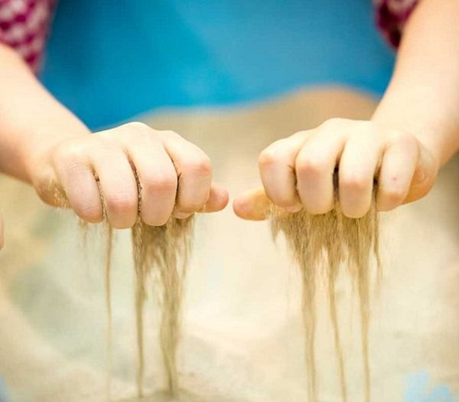
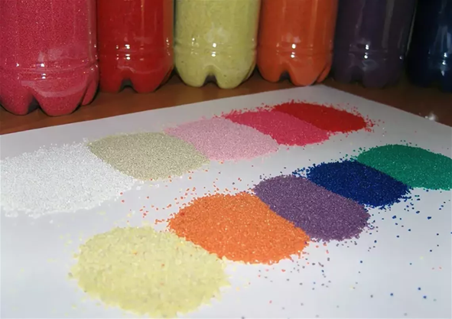
Этапы работы с техникой «Полушарное рисование песком».
1 этап. Знакомство с правилами поведения в песочнице.
2 этап. Знакомство участников с песком.
3 этап прикосновений и игр на поверхности песка.
4 этап. Рисование различных фигур одной и двумя руками.
5 этап. Игры на поверхности песка по образцу.
6 этап. Насыпные дорожки.

Slide 25
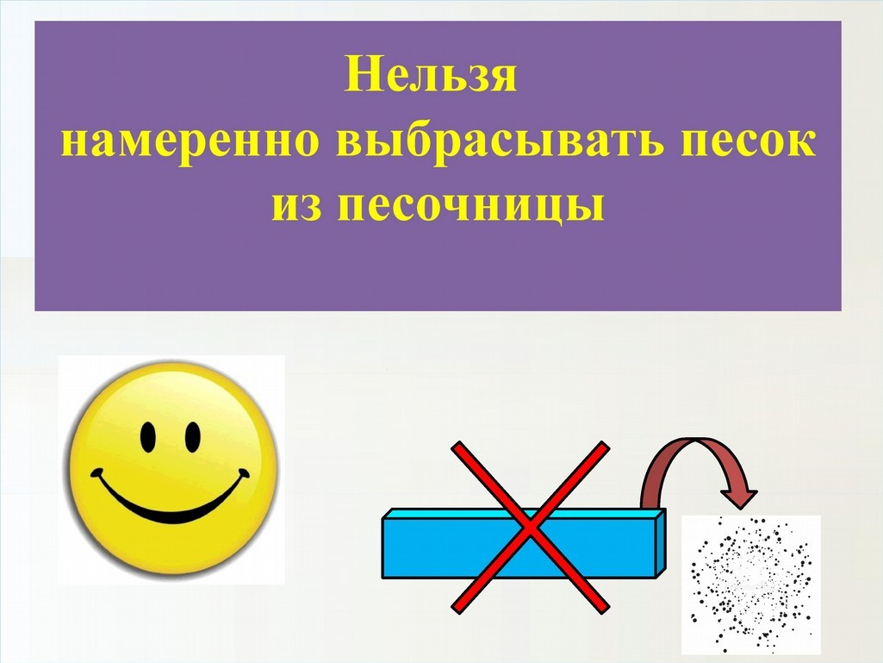
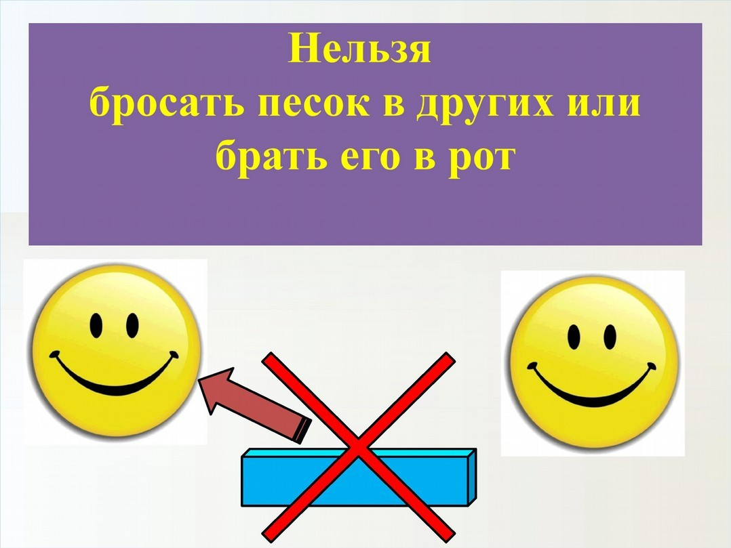


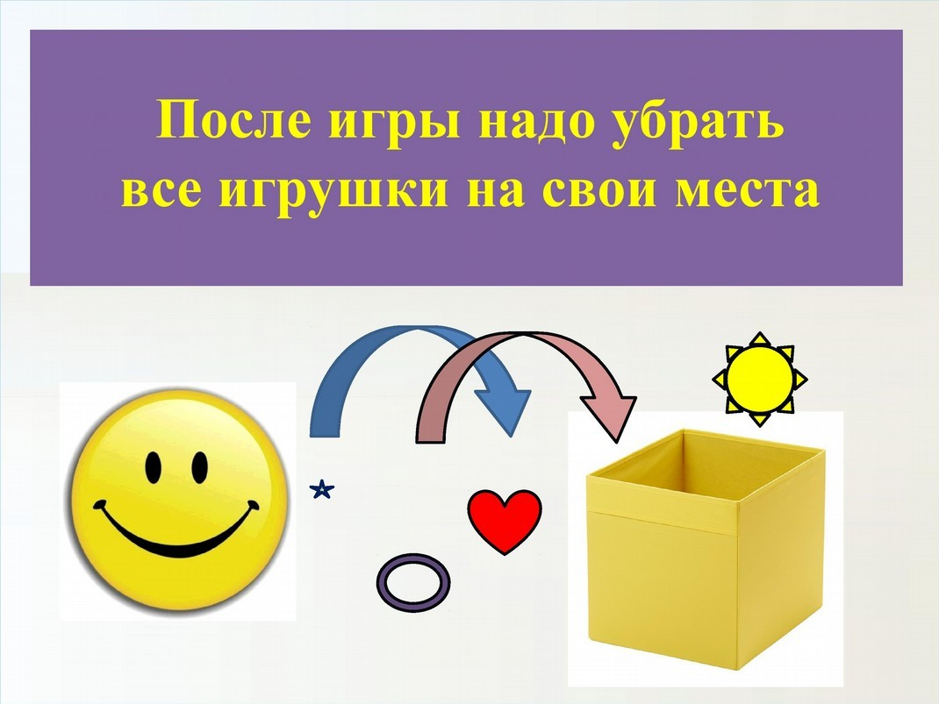
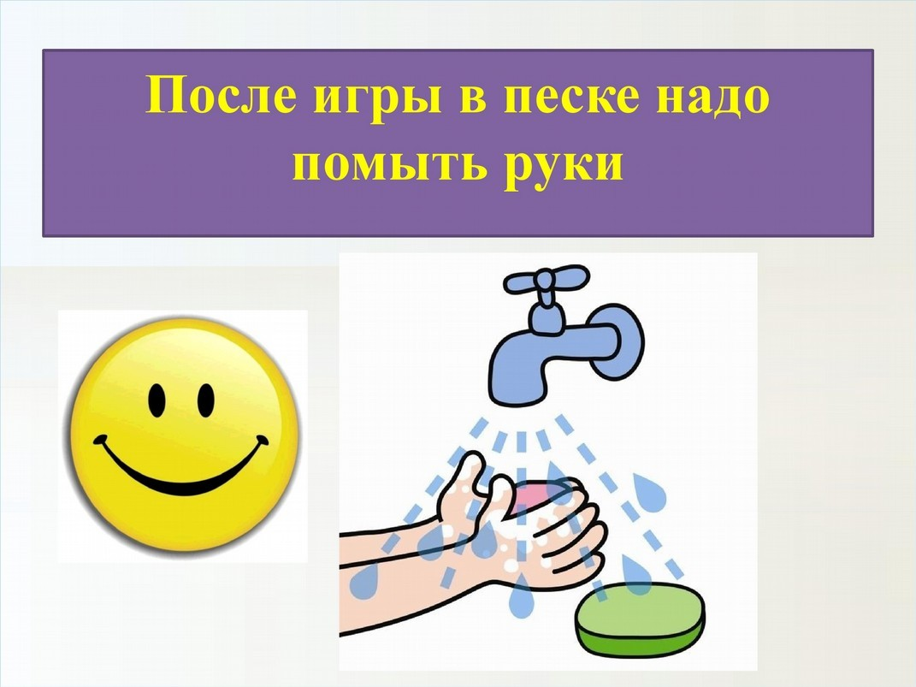
1 этап. Знакомство с правилами поведения в песочнице:

Slide 26
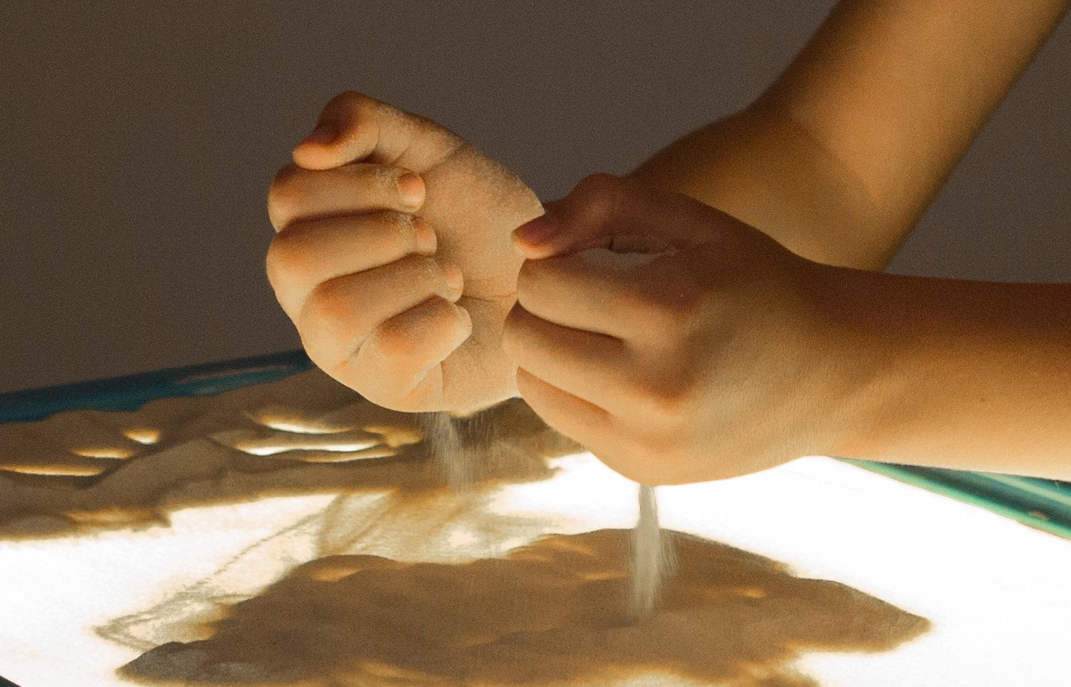
2 этап. Знакомство участников с песком.
Детям предлагается высыпать песок из контейнеров. При знакомстве с песком можно загадать ребенку загадку или предложить любой ритуал знакомства или приветствие с песком.
Дети набирают двумя руками, таким образом, чтобы она сыпалась через кулачки и здоровапются с песочком разными способами:
Участник прикасается к песку поочерёдно пальцами одной руки, затем другой руки, затем всеми пальцами одновременно.
Участник прикасается поочерёдно внешней и внутренней стороной ладони к песку, говорит о своих ощущениях (теплый, холодный, прохладный песок).

Slide 27
3 этап прикосновений и игр на поверхности песка.
Участник легко, или с напряжением сжимает кулачки с песком, затем медленно высыпает его в песочницу, контролируя струйку песка, бегущую из-под мизинца.
Участник перетирает песок между пальцами, затем перетирает его ладонями.
«Песочный дождик»: набрать песок в кулак, посыпать из одного кулачка на одну руку, затем на другую.
Погладили песок, разровняли поверхность. Движения влево, вправо, вверх, вниз и т.д.
Пробежаться пальчиками по песку, оставляя на нем следы.
Поиграть на песке, как на пианино.
Игра «Следы животных» ,«Идут слоны» – ребёнок кулачками и ладонями с силой надавливает на песок. «Прыгают кузнечики» – кончиками пальцев ребёнок ударяет по поверхности песка, двигаясь в разных направлениях.

Slide 28
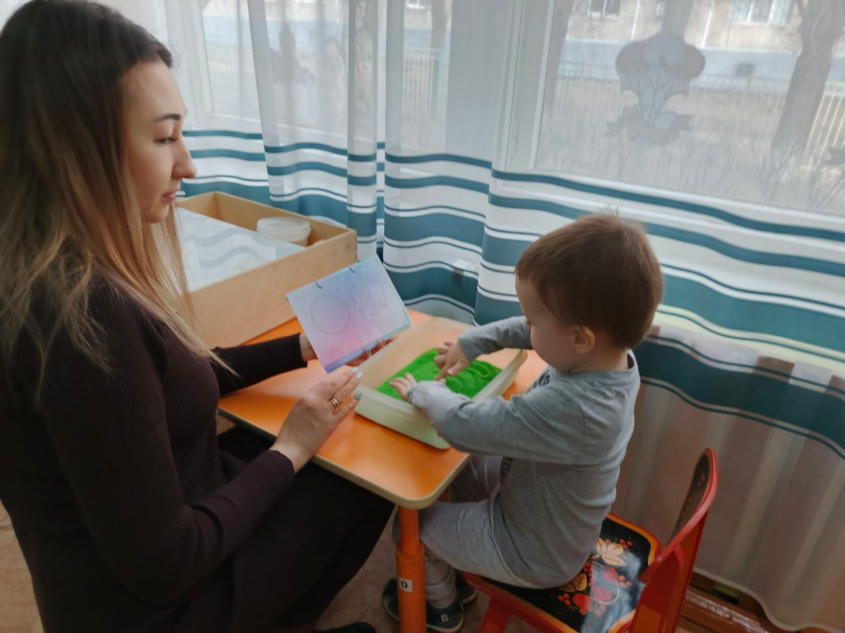
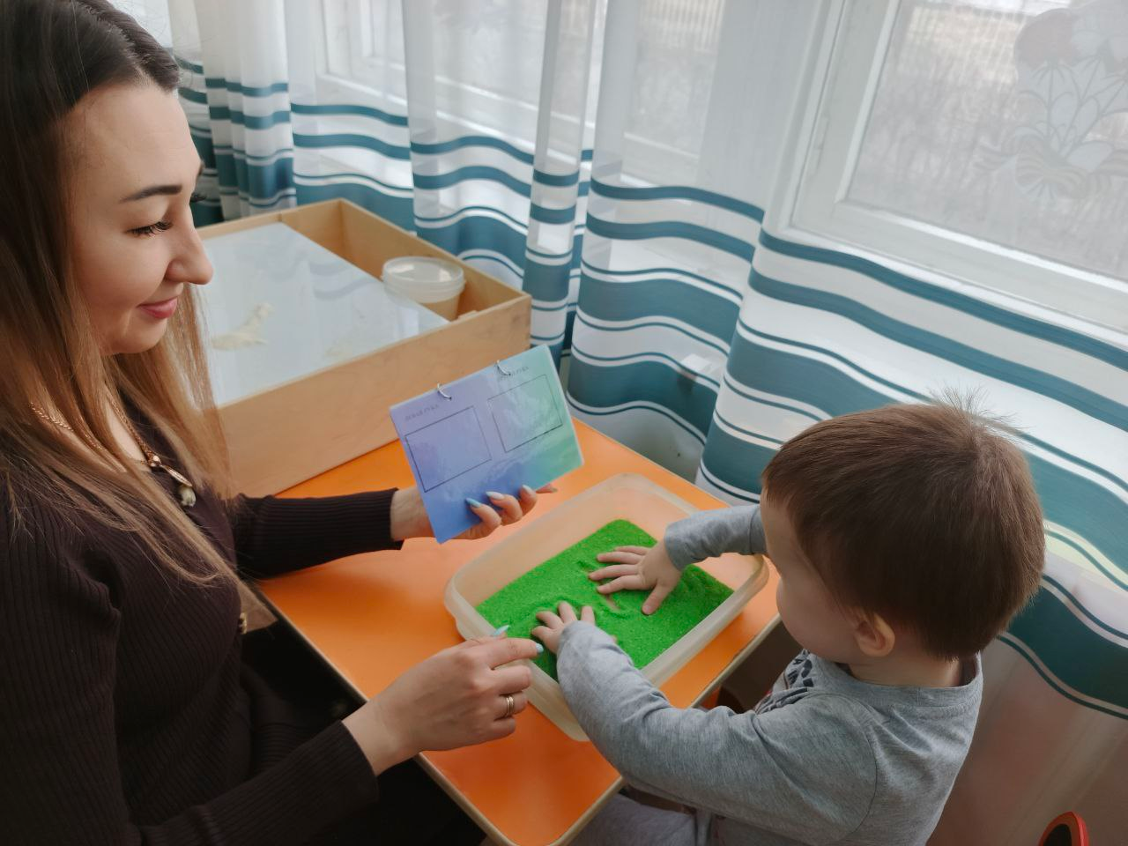
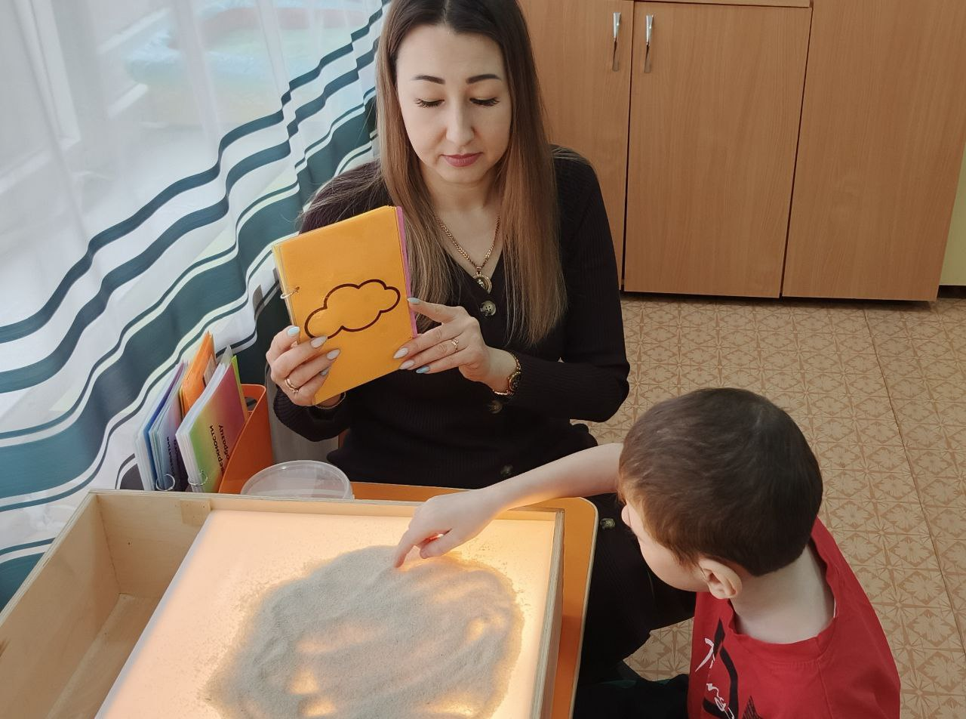
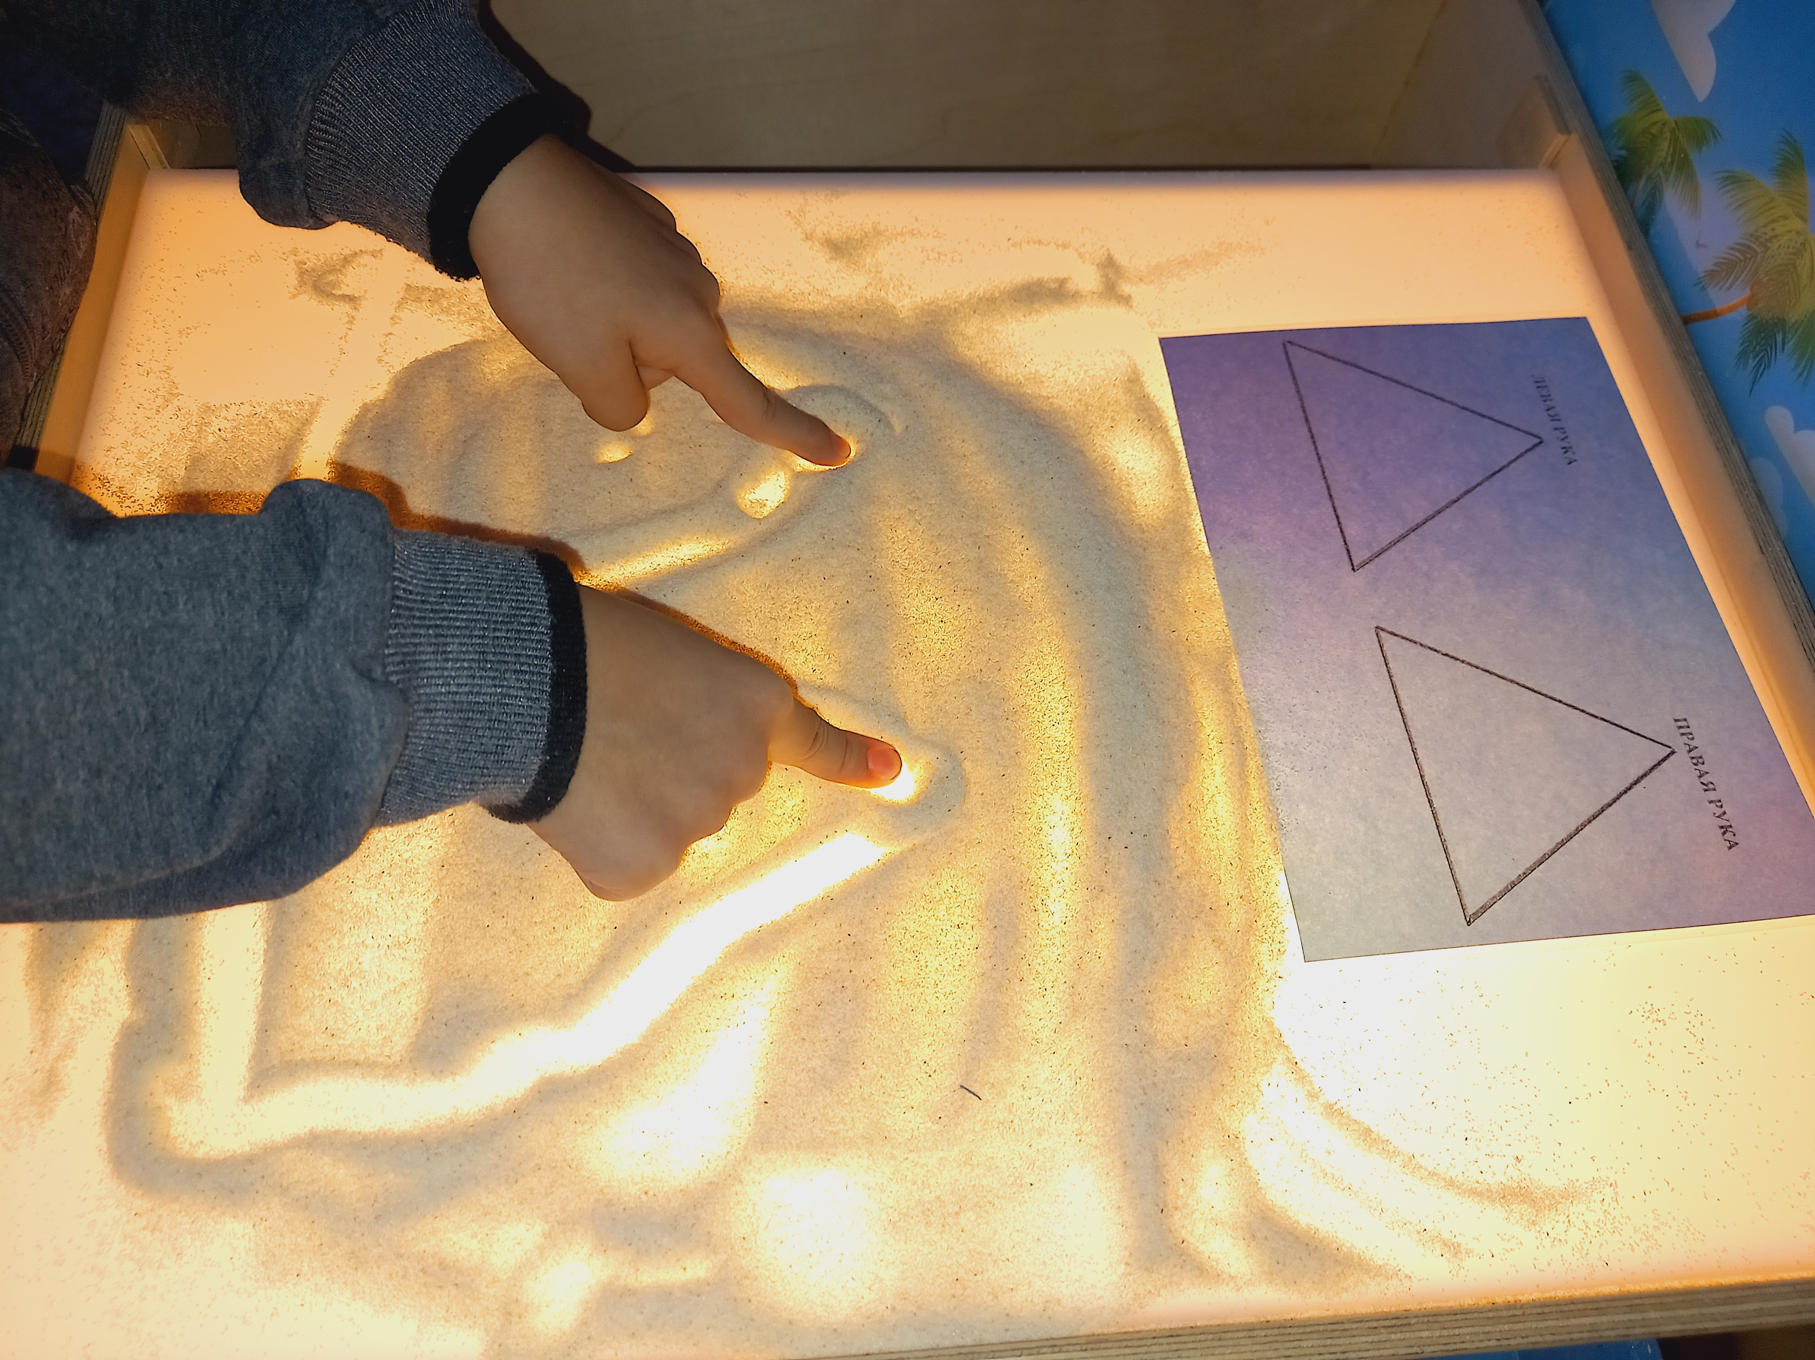
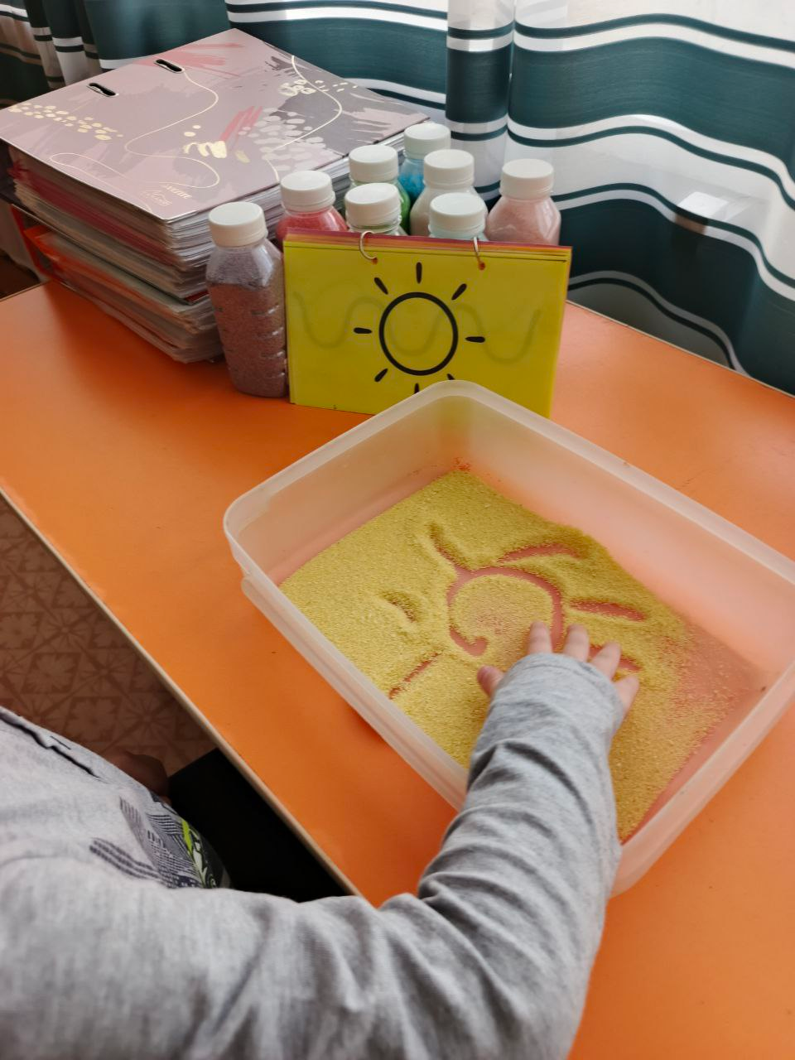
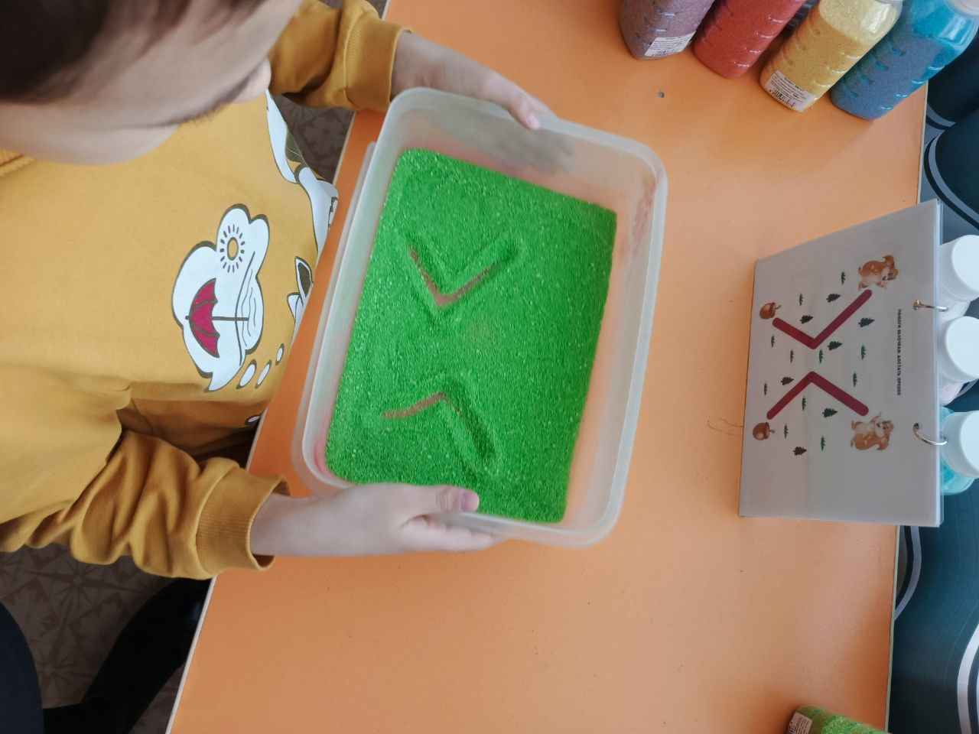
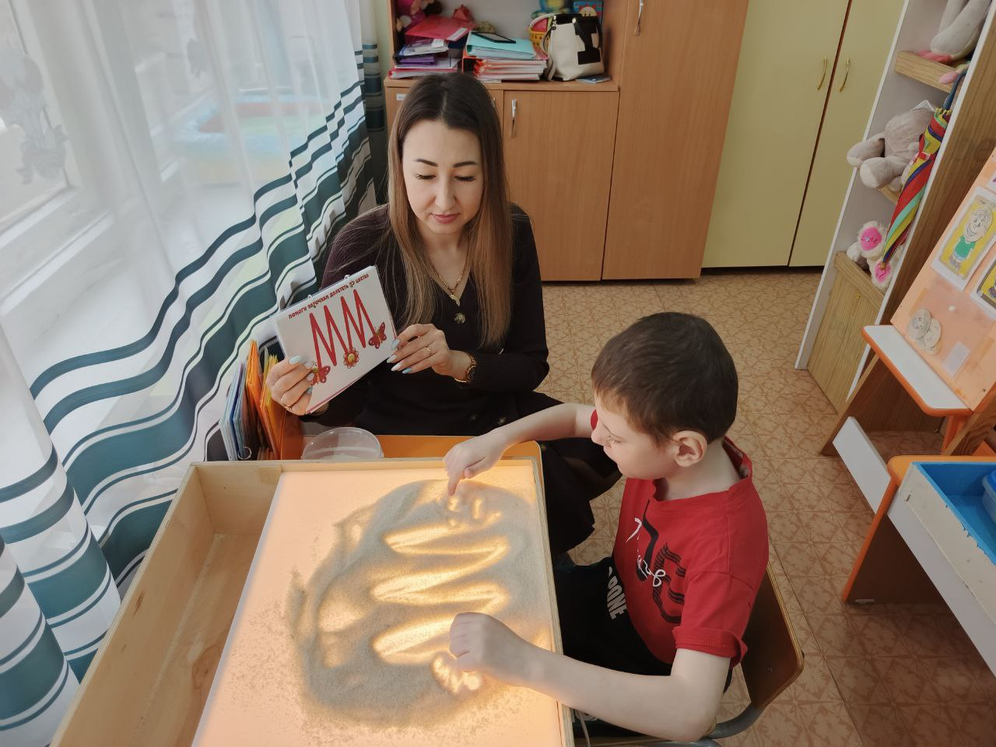
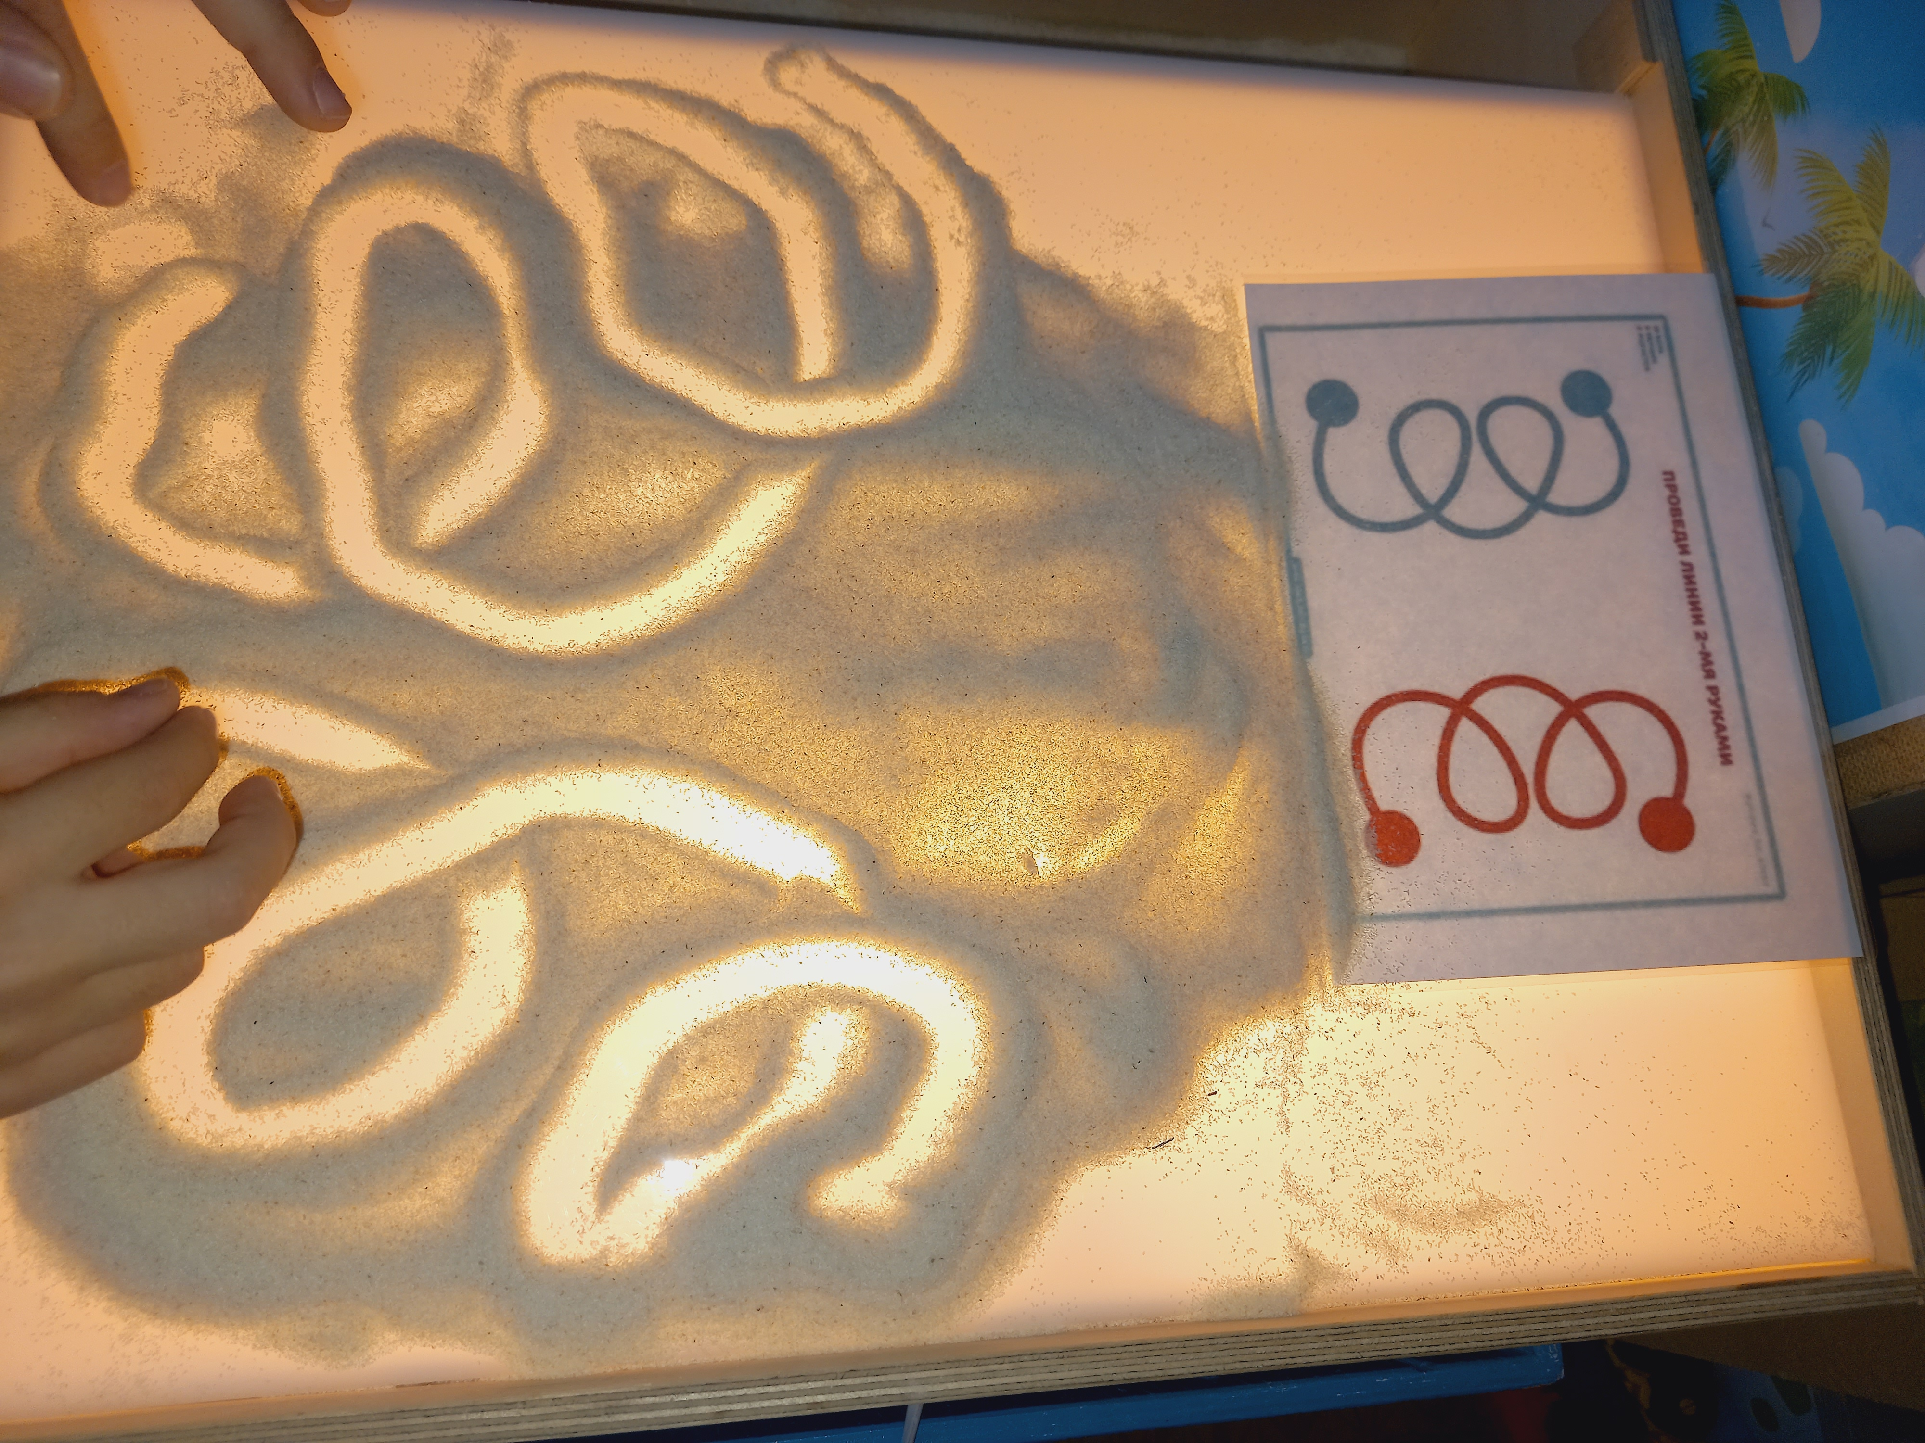
4 этап. Рисование фигур одной и двумя руками.
Детям предлагается нарисовать фигуру сначала правой рукой, потом левой рукой. Фигуры меняются (солнышко, круг, тучка, забор и т.д.). Затем двумя руками (ключевое слово – одновременно) два одинаковых круга, два квадрата, два треугольника. Начинаем мы с самых простых фигур. Затем усложняем задачу. Одновременно рисуем одной рукой круг, а другой рукой - квадрат. Затем меняем местами фигуры.

Slide 29
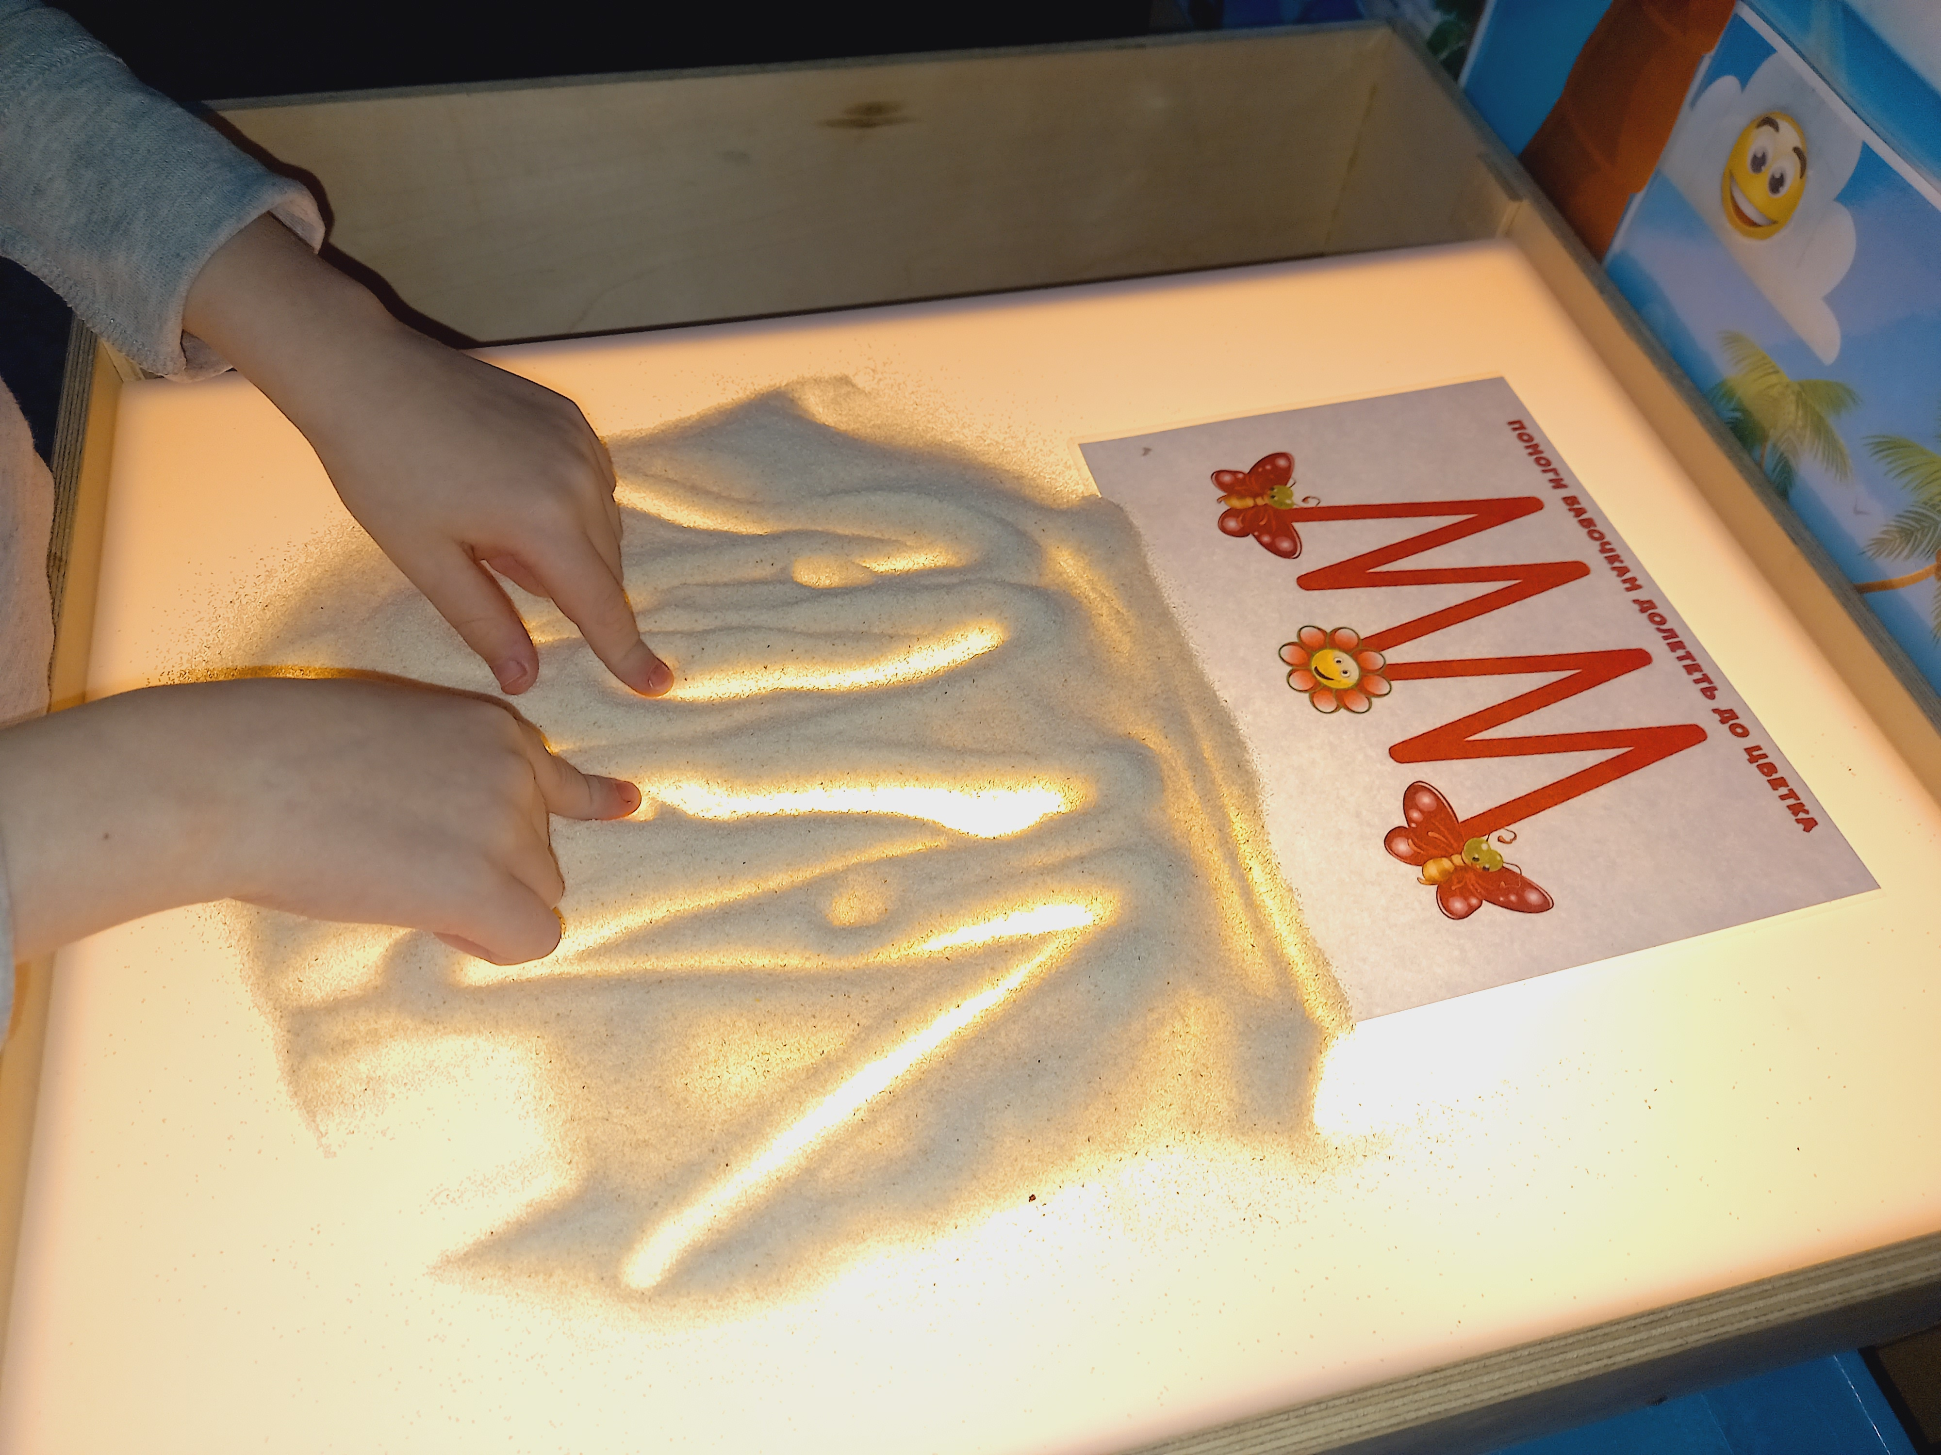
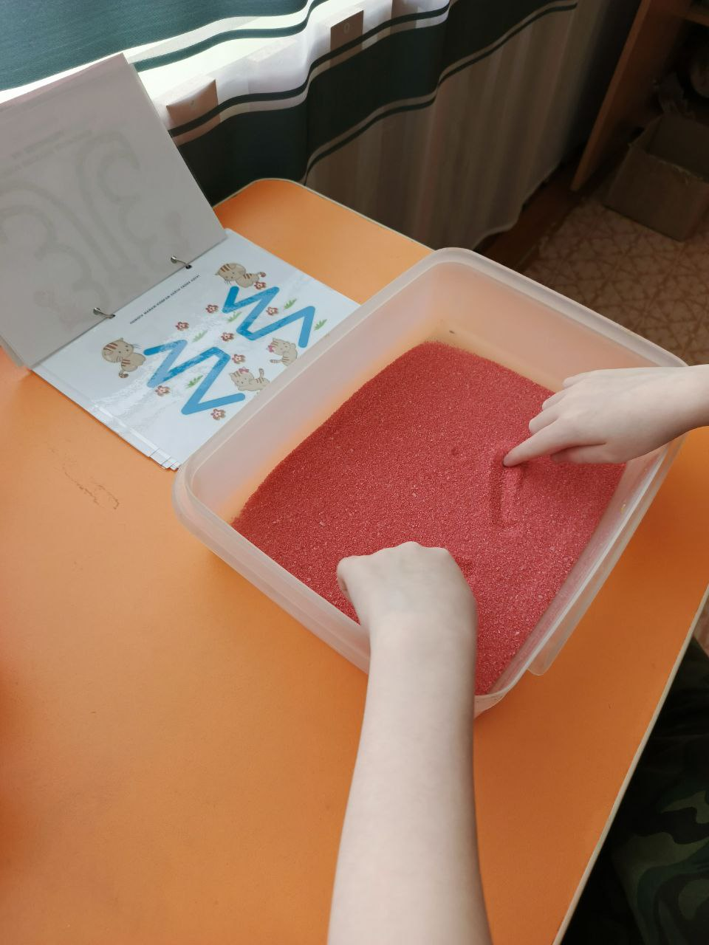
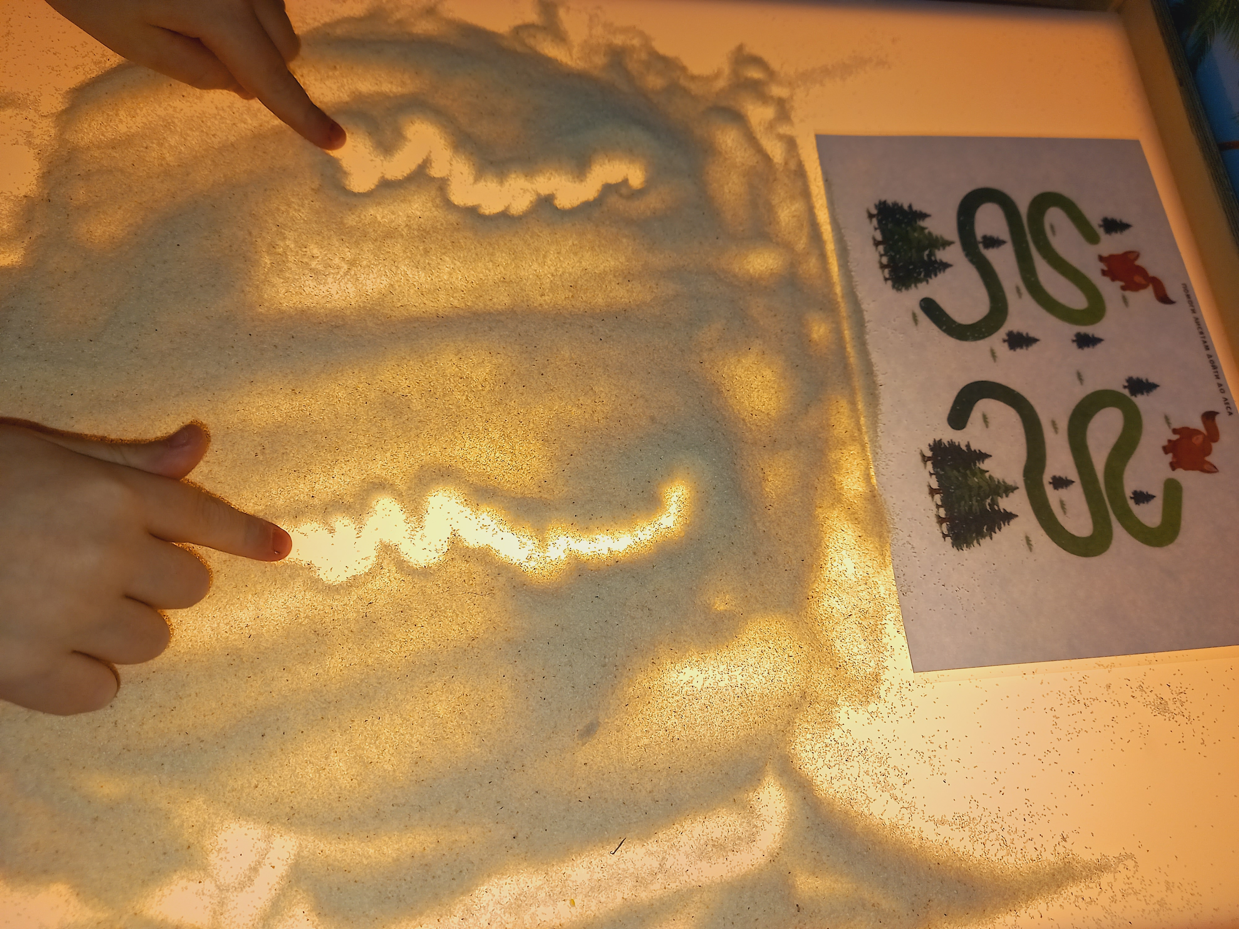
5 этап. Игры на поверхности песка по образцу.
«Помоги белочкам достать орешки», «Помоги маме-кошке найти своих котят», «Угости обезьянку бананами», «Помоги снегирям долететь до рябины», «Помоги щенкам найти косточку» и другие.

Slide 30
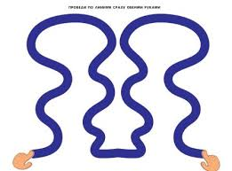
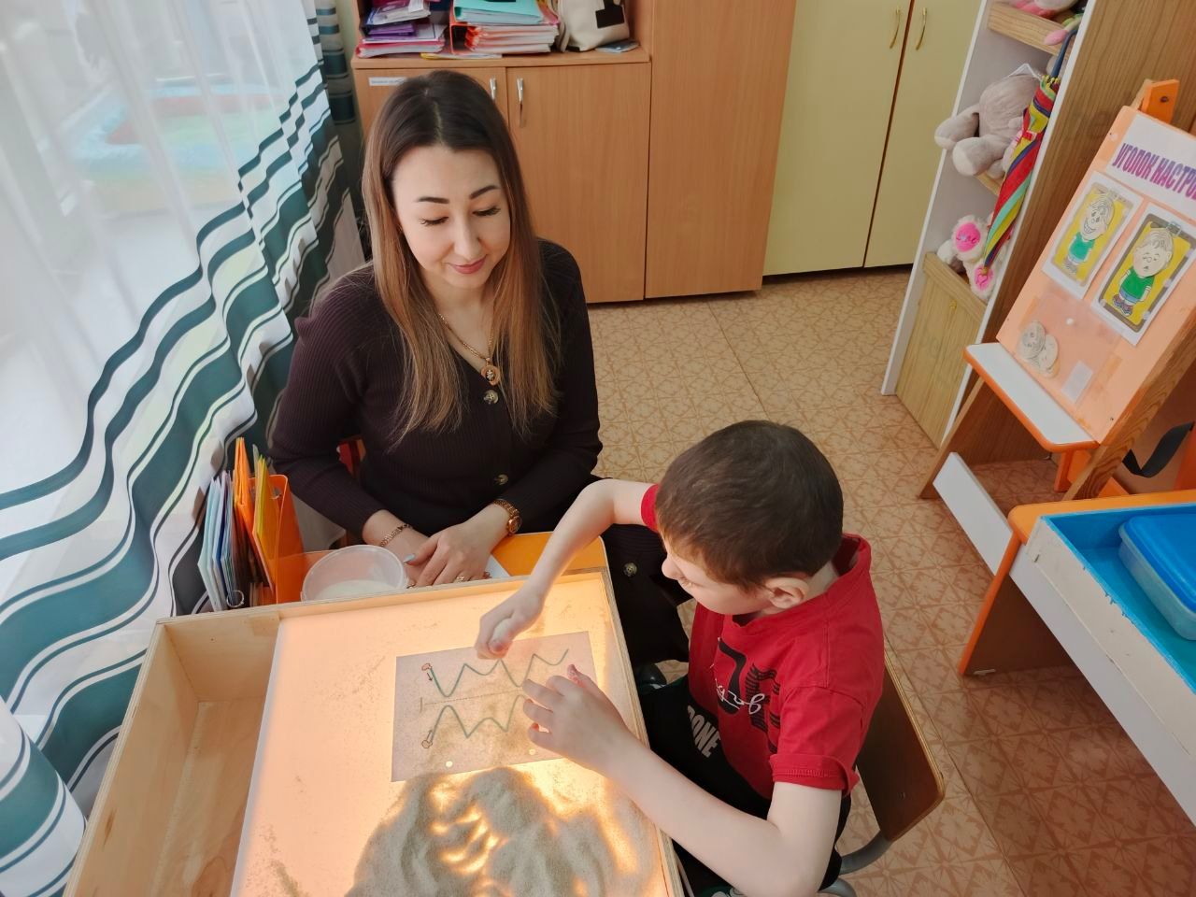
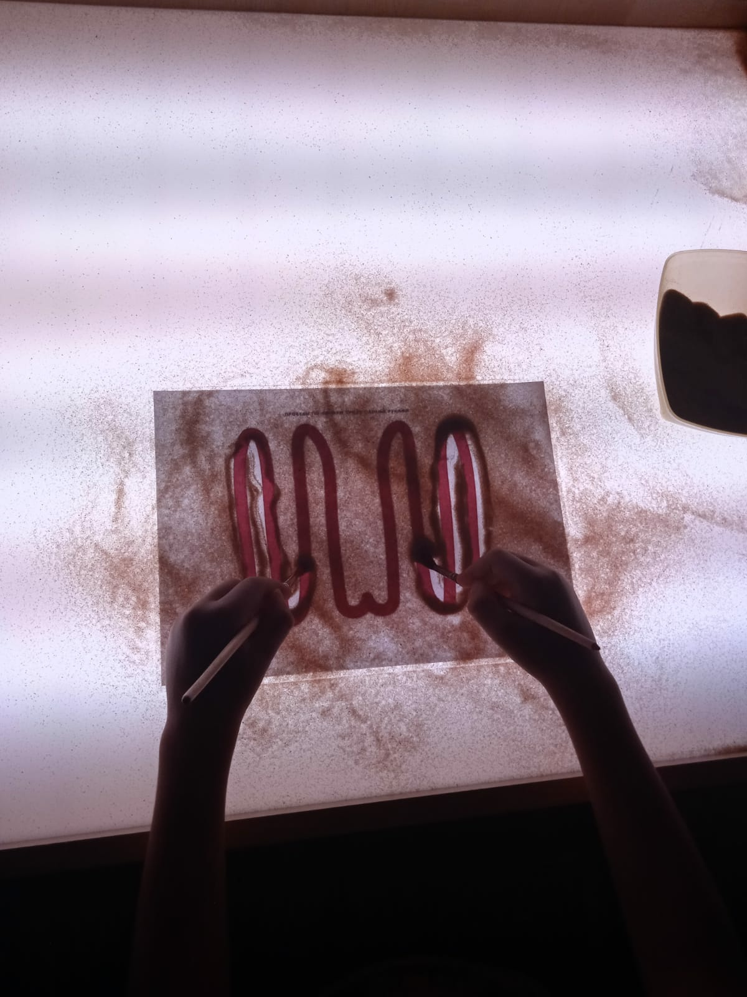
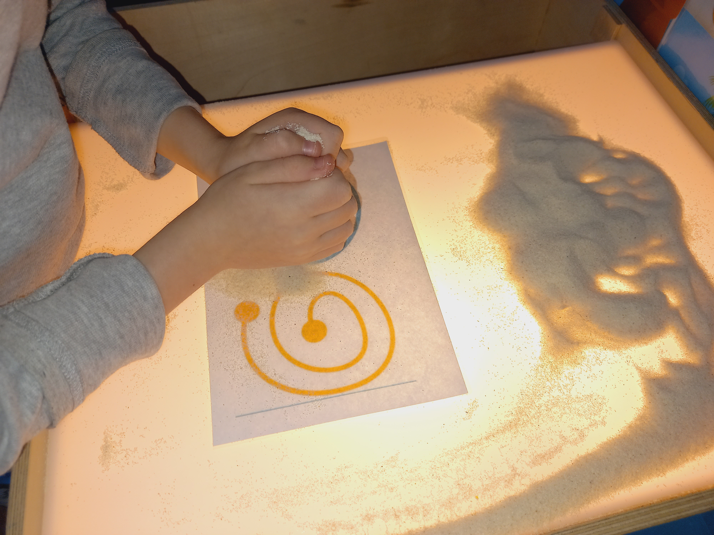
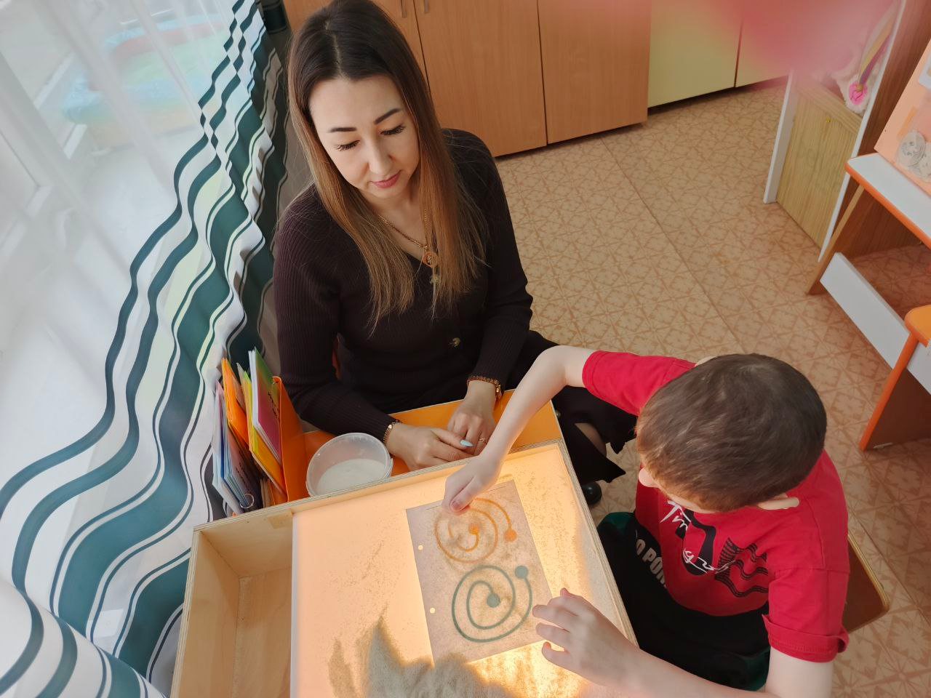
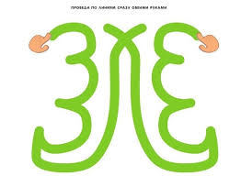
6 этап. Насыпные дорожки.
Участникам предлагается взять в руки образцы с дорожками, положить на поднос или световой стол. Взять в руки песок и обеими руками, одновременно засыпать дорожки, стараясь не выходить за их границу. Затем участники меняются образцами и проделывают тоже самое.

Slide 31
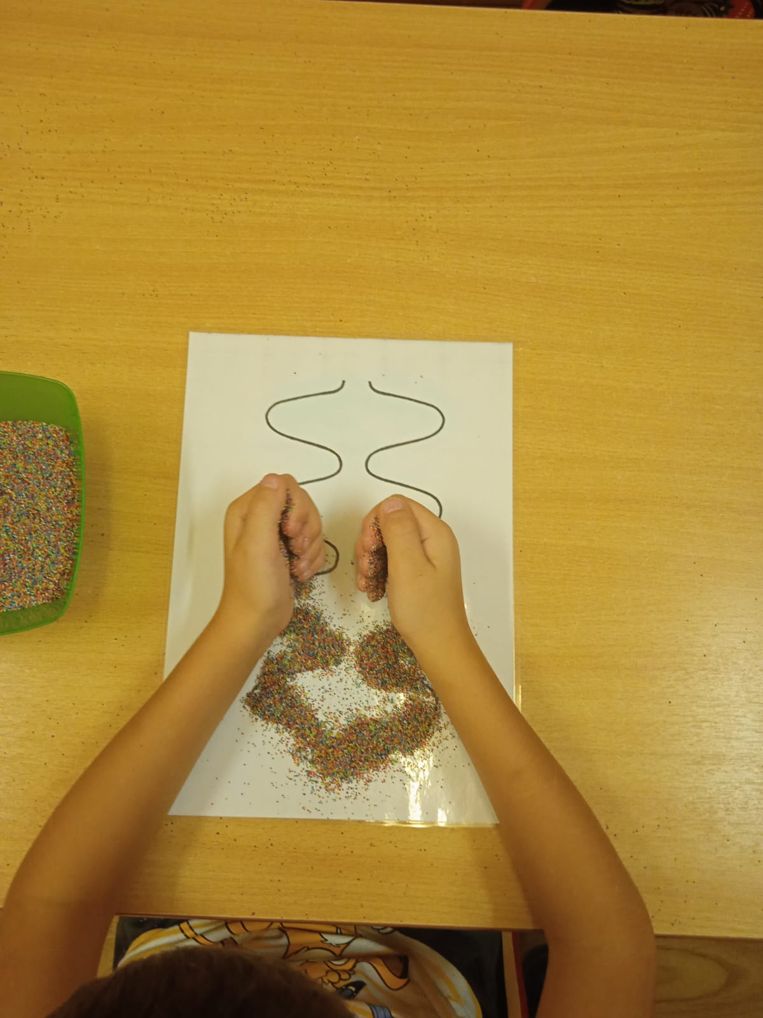
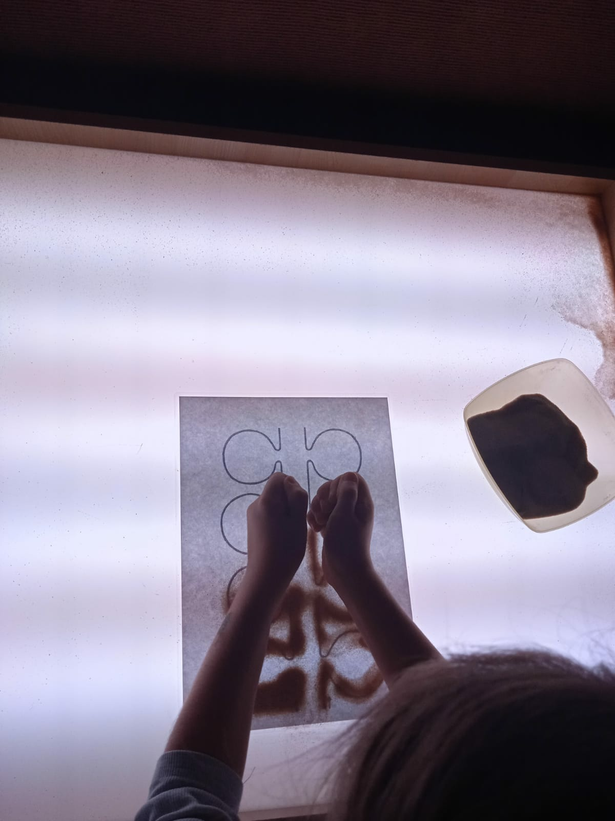
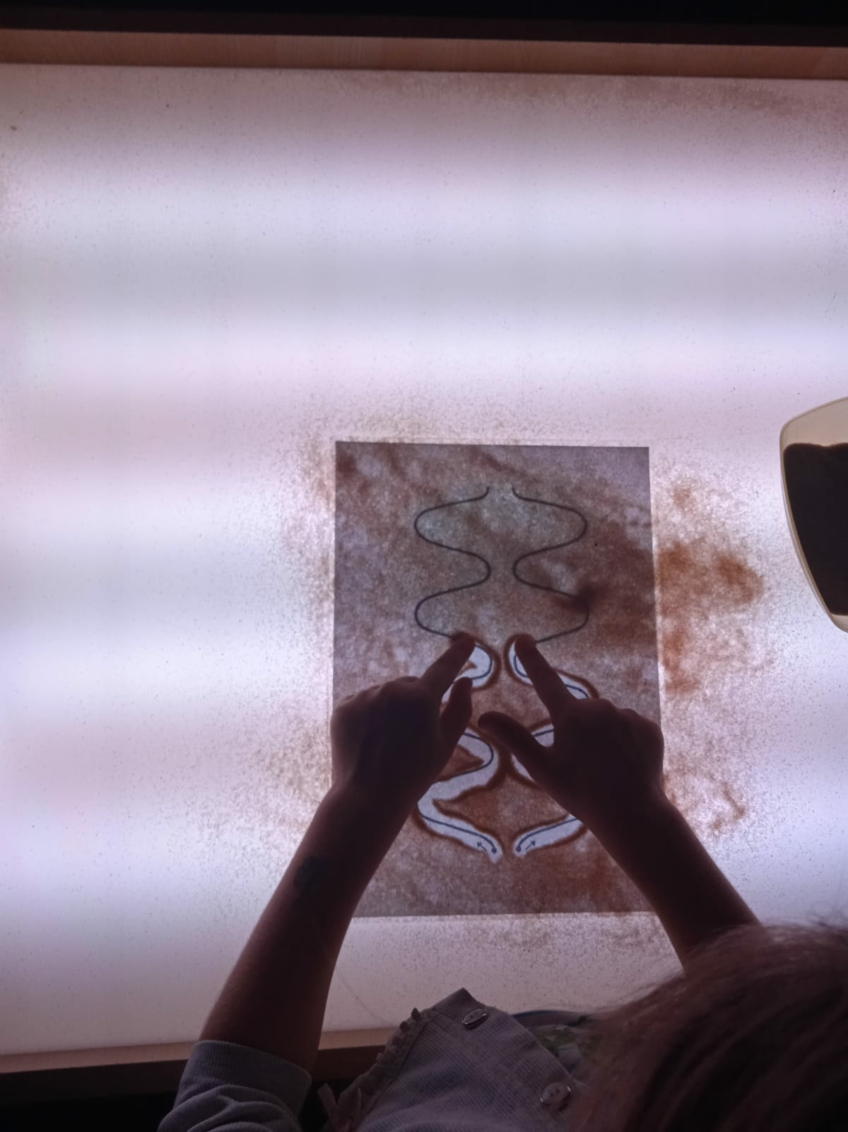
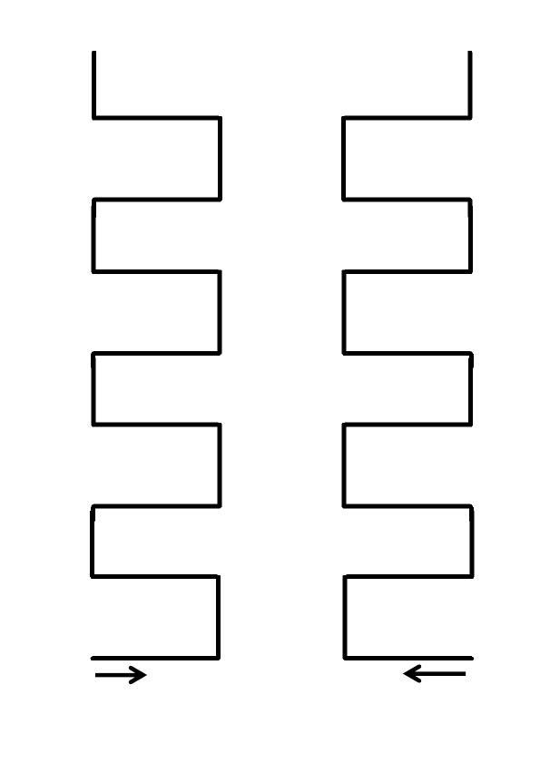
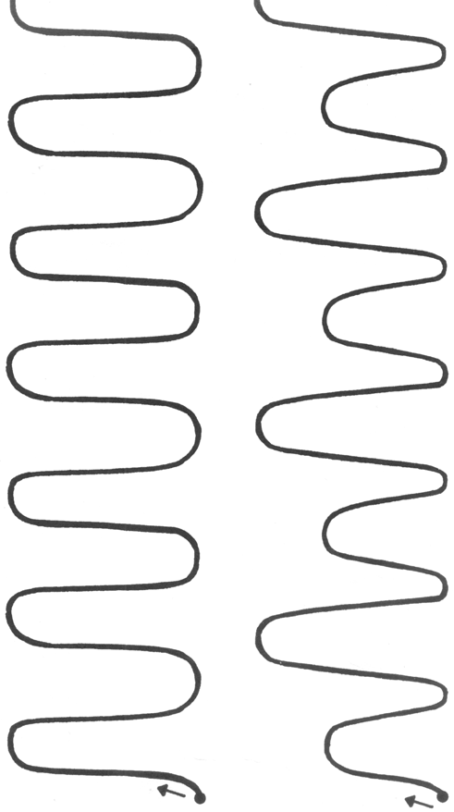
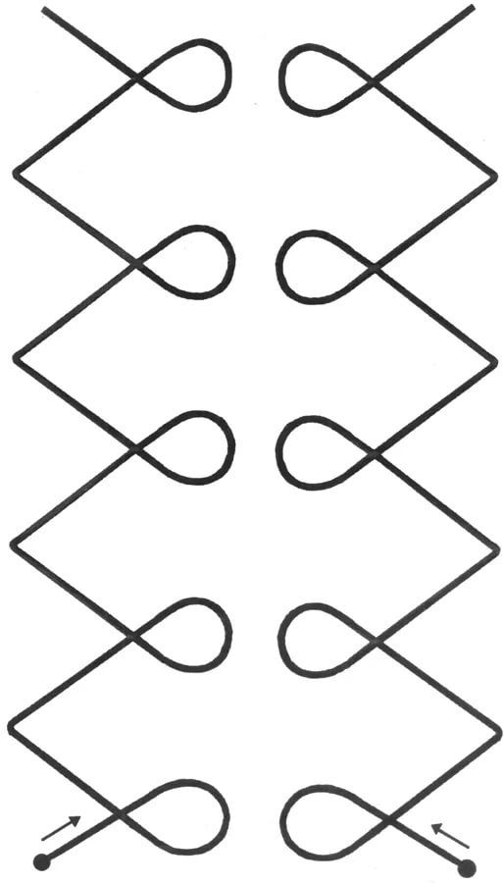
«Полушарное рисование песком» с использованием графоморных дорожек.

Slide 32
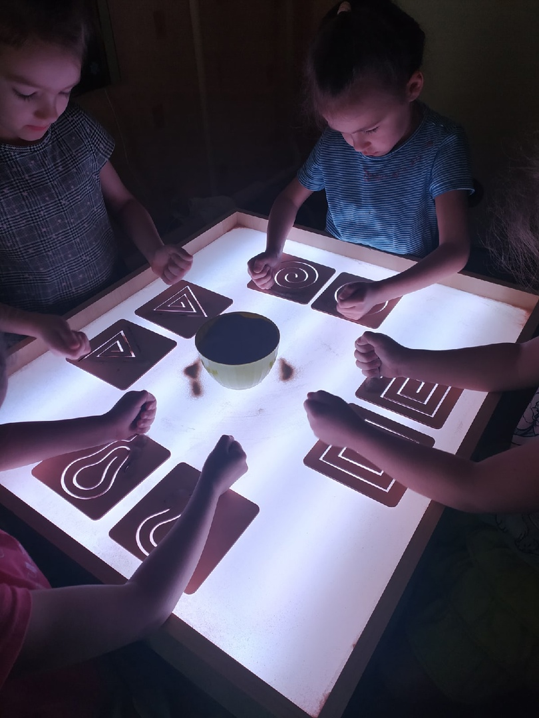
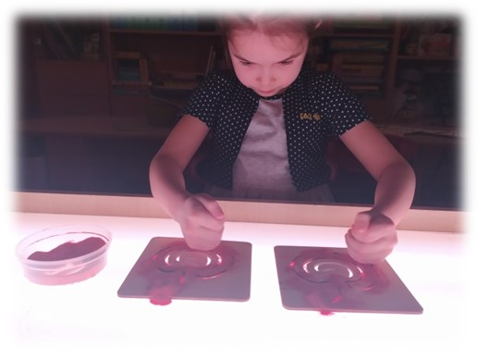
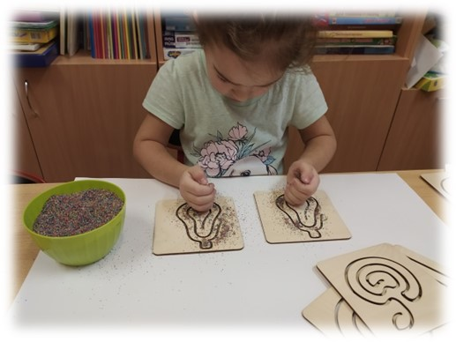
«Полушарное рисование песком» с использованием деревянных трафаретов».

Slide 33
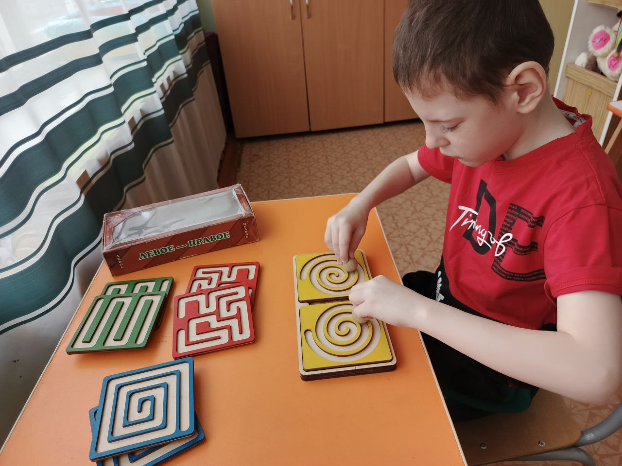
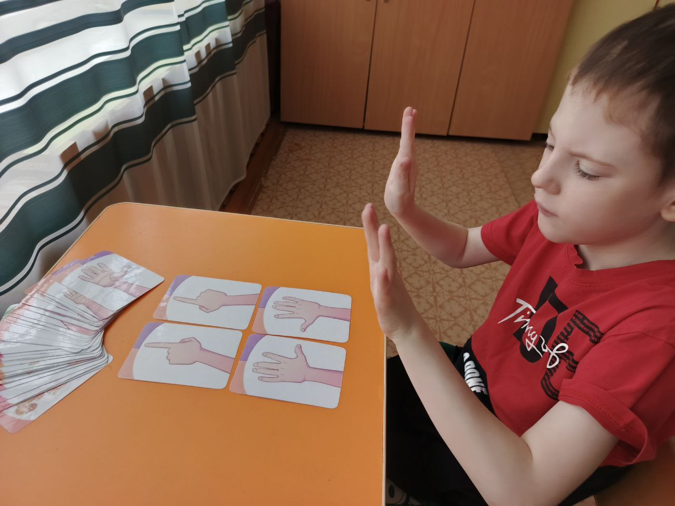
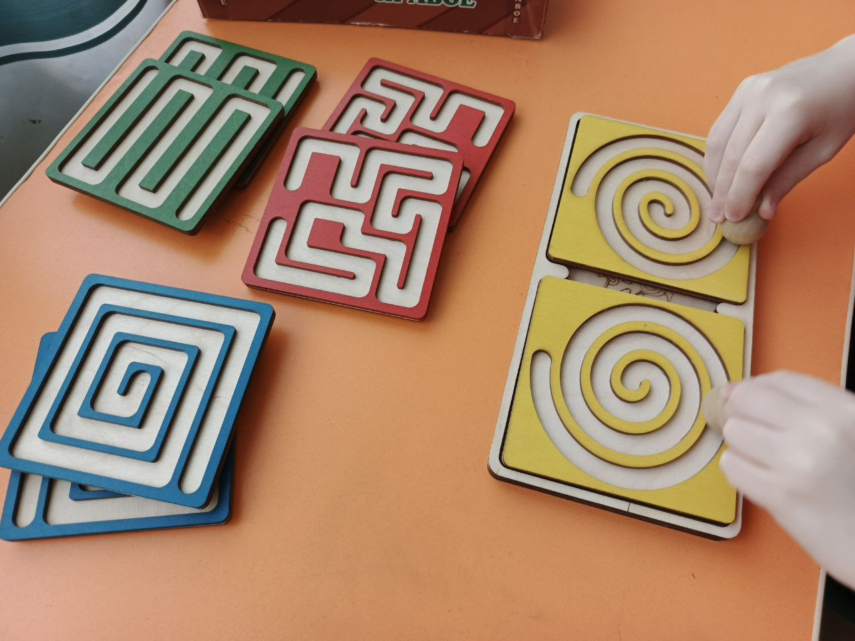
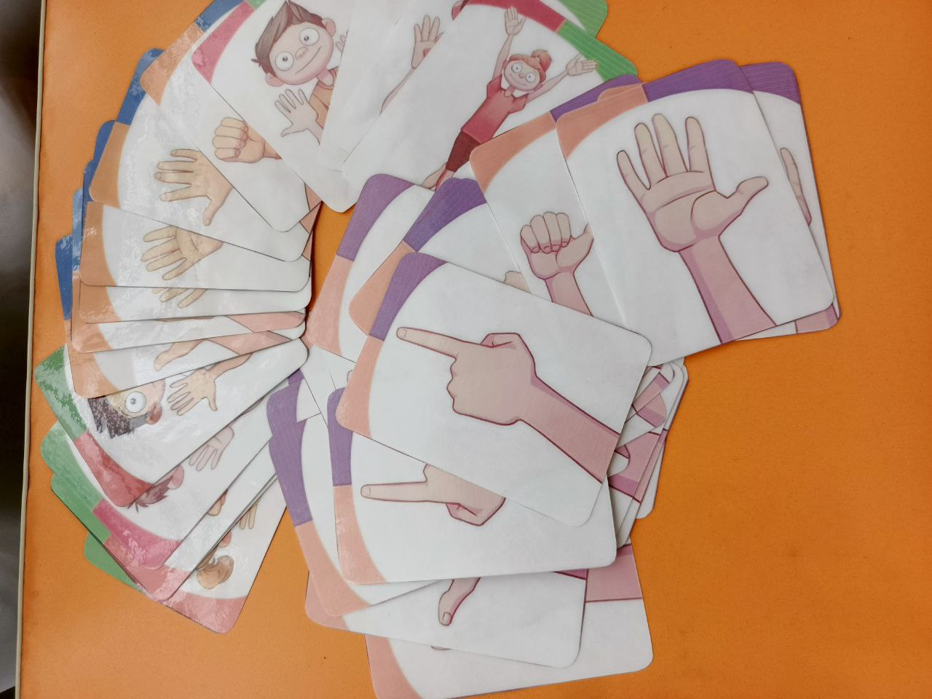
Нейроигры, нейротренажеры
стимулируют гармоничное взаимодействие полушарий головного мозга,
способствую развитию концентрации и устойчивости внимания,
мелкой и общей моторики,
координации движений,
умения ориентироваться в пространстве.

Slide 34
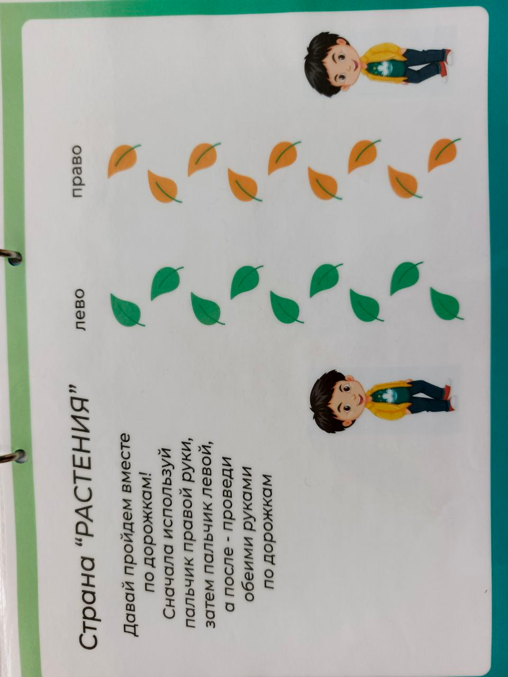
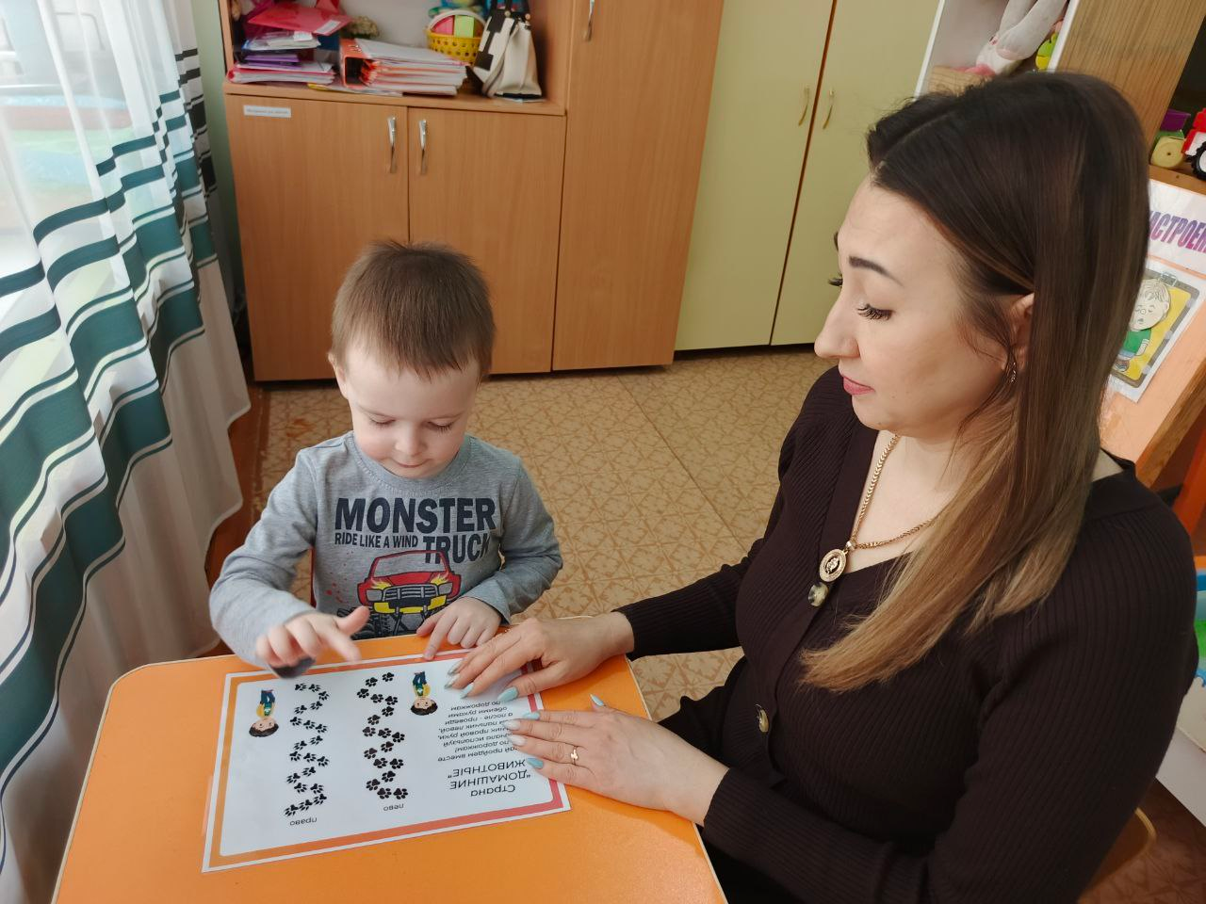
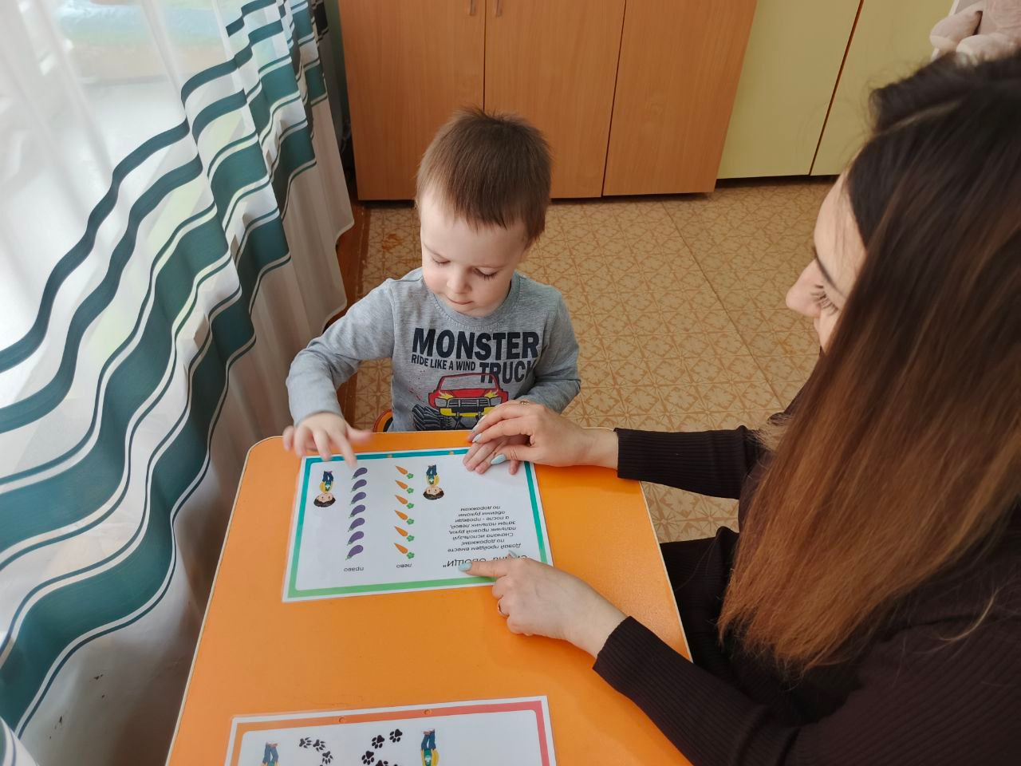
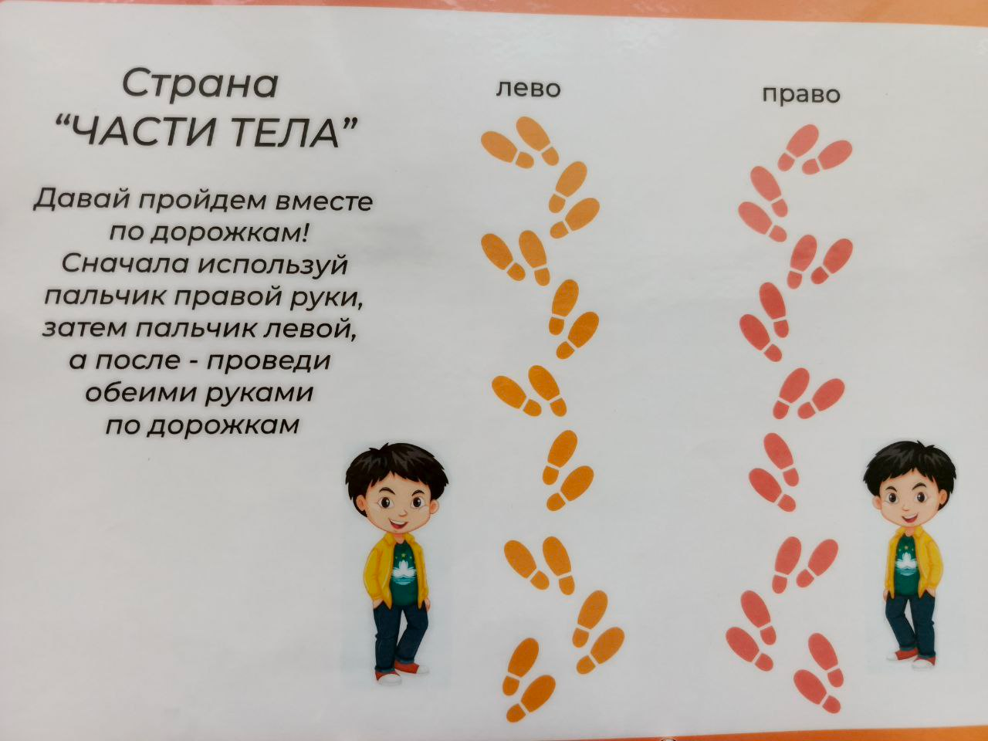
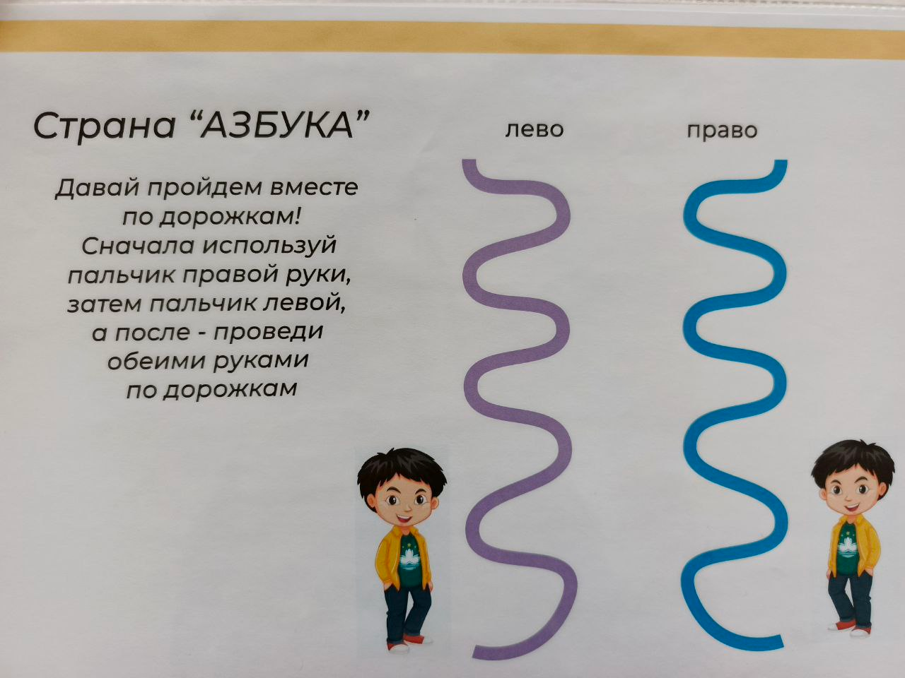
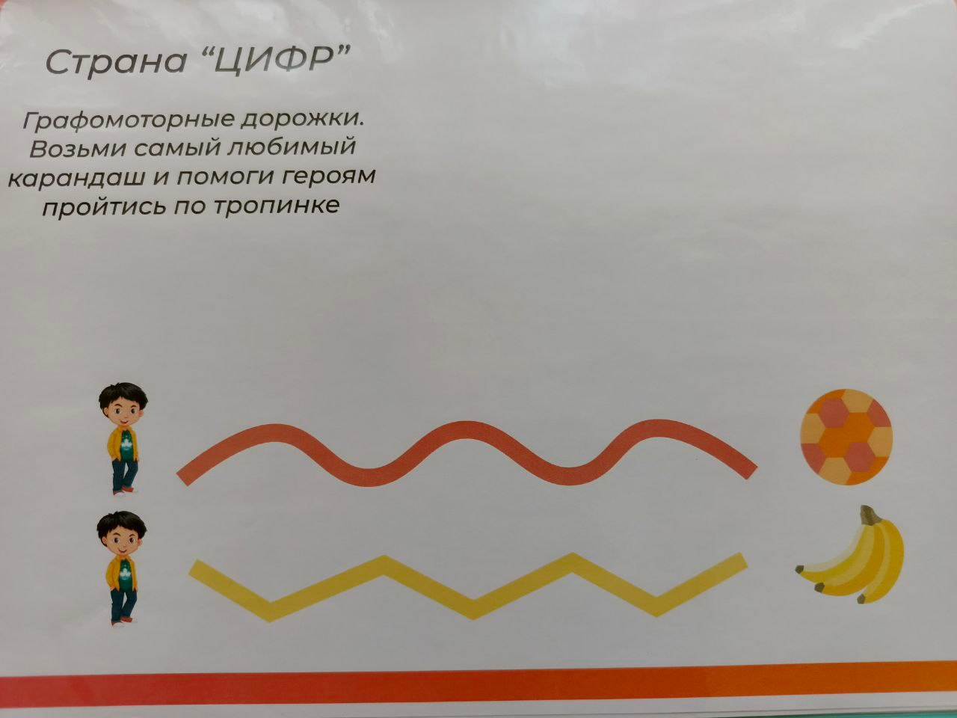
Дидактические игры и пособия
Направлены на развитие межполушарного взаимодействия путем выполнения разных движений левой и правой рукой одновременно с использованием дополнительного игрового материала.

Slide 35
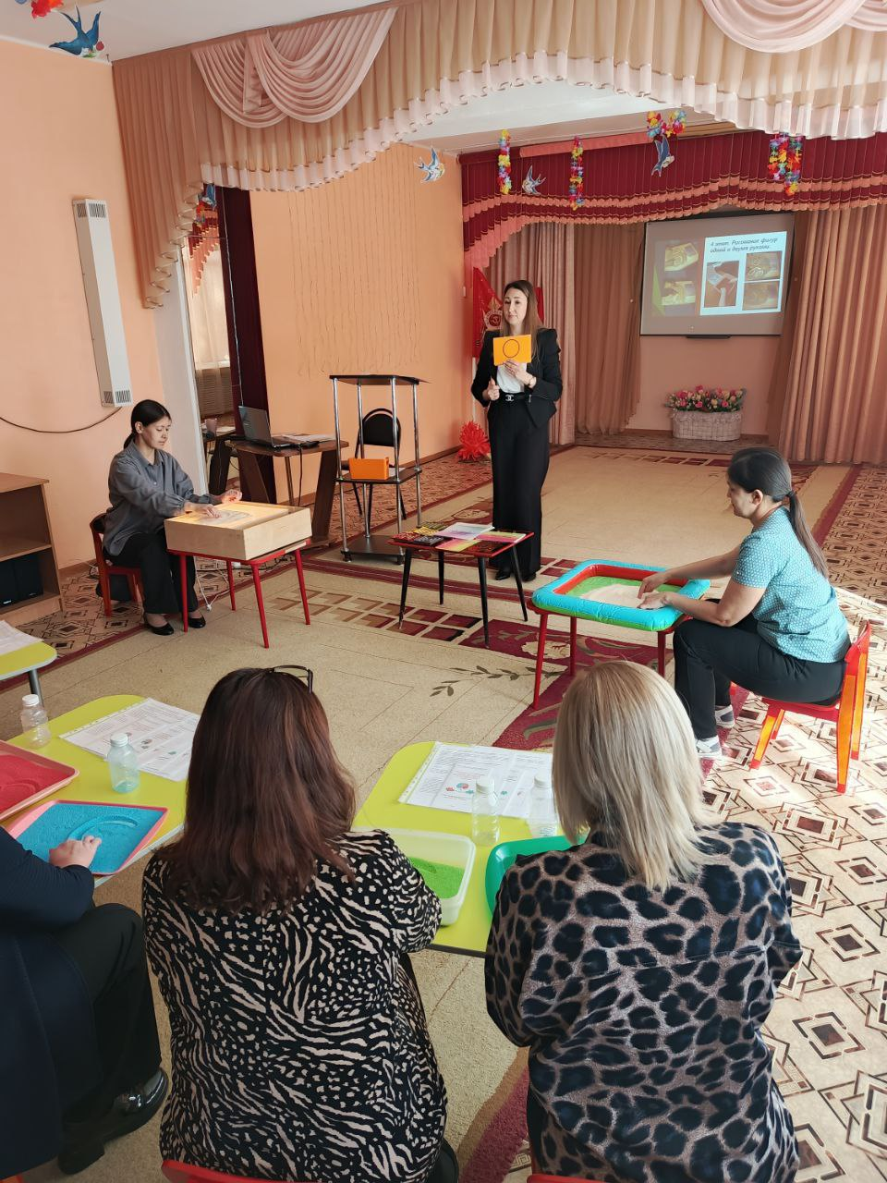
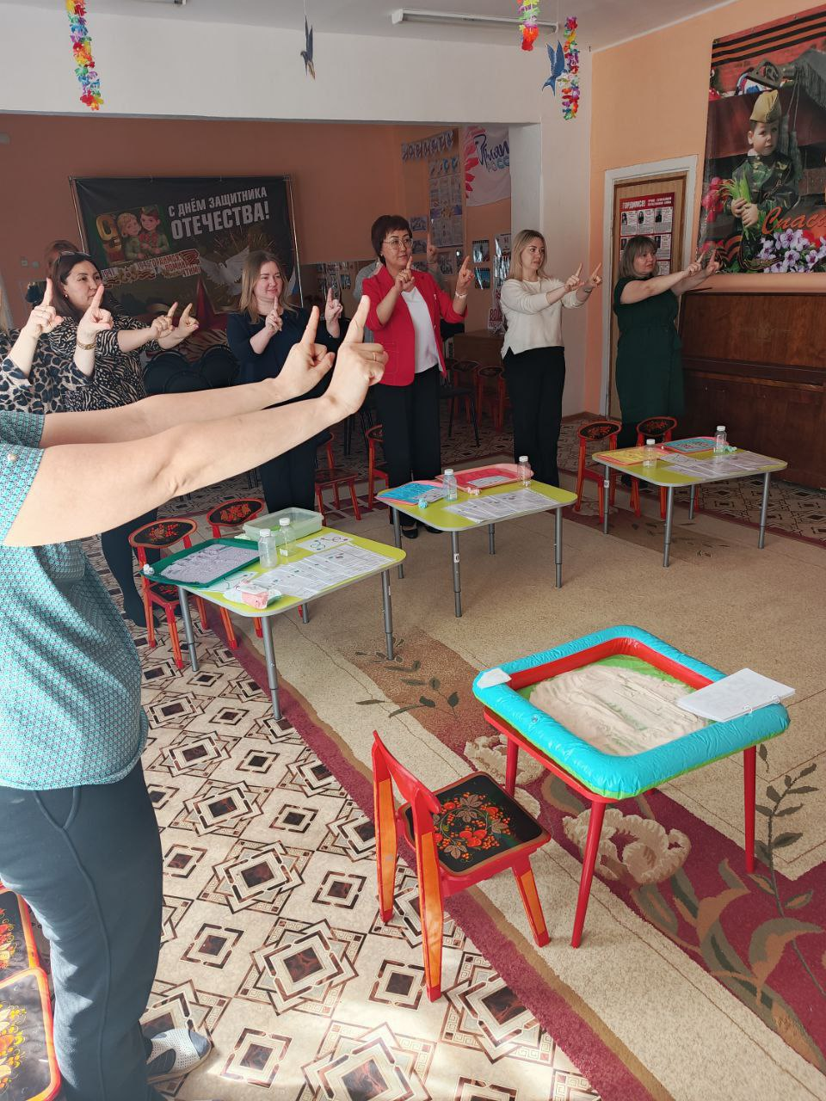
Основной этап: работа с педагогами
Семинар-практикум по теме «Развитие межполушарного взаимодействия у детей дошкольного возраста с использованием кинезиологических упражненийи элементов песочной терапии»
Картотека элементов кинезиологических упражнений с детьми в качестве утренней гимнастики, динамических пауз на занятиях и в режимных моментах
Постоянное взаимодействие: индивидуальные беседы и консультации, совместные занятия.

Slide 36



Основной этап: работа с педагогами

Slide 37
Основной этап: работа с родителями воспитанников
Цикл консультаций «Развитие межполушарных связей у детей, упражнения и игры».
Еженедельные памятки-рекомендации с упражнениями и играми для занятий дома в соответствии с проводимыми занятиями.

Slide 38
Заключительный этап: повторное диагностическое исследование с использованием ранее применяемого пакета методик
Диагностические методики | Уровень развития
 | Высокий |  | Хороший |  | Средний |  | Низкий
 | чел. | % | чел. | % | чел. | % | чел. | %
1. Проба на реципрокную координацию рук Н.Н. Озерецкого «Кулак – ладонь» | 5 | 25% | 5 | 25% | 6 | 30% | 4 | 20%
2. Проба на динамический праксис Н.И. Озерецкого «Кулак – ребро – ладонь» | 4 | 20% | 8 | 40% | 5 | 25% | 3 | 15%
3. Графическая проба А.Р. Лурия «Заборчик» | 3 | 15% | 2 | 10% | 7 | 35% | 8 | 40%
4. Проба на перебор пальцев | 3 | 15% | 5 | 25% | 10 | 50% | 2 | 10%
5. Речевой вариант пробы Хеда | 2 | 10% | 2 | 10% | 4 | 20% | 12 | 60%
Таблица 2. Показатели уровня развития межполушарного взаимодействия у старших дошкольников на завершающем этапе работы

Slide 39
Заключительный этап: повторное диагностическое исследование с использованием ранее применяемого пакета методик
Гистограмма 2. Показатели уровня развития межполушарного взаимодействия у старших дошкольников на завершающем этапе работы

Slide 40
Заключительный этап: обобщение полученных результатов и формулировка выводов
Гистограмма 3. Результат мониторинга развития межполушарного взаимодействия у старших дошкольников на разных этапах работы

Slide 41
Заключительный этап: обобщение полученных результатов и формулировка выводов
Сравнительный анализ показал наличие положительной динамики – процент хорошего и высокого уровней развития межполушарного взаимодействия повысился, на фоне снижения низких и средних показателей.
Представленные подходы и методы возможно успешно использовать в работе по развитию межполушарного взаимодействия у дошкольников и подготовки их к обучению в школе.
Таким образом, кинезиологические упражнения в сочетании с песочной терапией являются одними из наиболее эффективных коррекционных, развивающих и терапевтических методов в обучении особого ребенка.

Slide 42
Спасибо за внимание!

